Slide 1
ΠΑΘΟΛΟΓΟΑΝΑΤΟΜΙΚΕΣ ΕΙΚΟΝΕΣ ΕΠΙΠΡΟΣΘΕΤΟΥ ΜΑΘΗΜΑΤΟΣ
ΠΕΡΙ ΝΕΟΠΛΑΣΙΑΣ
Αλέξανδρος Περγάρης,
Ανδρέας Χ. Λάζαρης

Slide 2
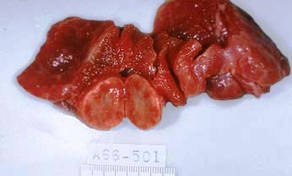
Διατετμημένος όγκος
Θυρεοειδής αδένας, αδένωμα.
Μακροσκοπική επιφάνεια διατομής.
Ένα σημαντικό χαρακτηριστικό ενός καλοήθους (έναντι ενός κακοήθους) νεοπλάσματος φαίνεται εδώ: ο όγκος είναι καλά αφοριζόμενος με ομαλά όρια, χωρίς ένδειξη διήθησης του θυρεοειδικού παρεγχύματος. Η μικροσκοπική εξέταση πιθανότατα θα επιβεβαιώσει την απουσία διήθησης στον πέριξ του όγκου, φυσιολογικό θυρεοειδικό ιστό.

Slide 3
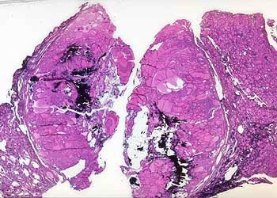
Θυρεοειδής αδένας, θυλακιώδες αδένωμα.
Μικρότατη μεγέθυνση.
Αυτή η εικόνα επιβεβαιώνει ότι το αδένωμα περιβάλλεται από κάψα (βέλη). Το σκούρο υλικό στο κέντρο είναι αιμορραγία, η οποία προκάλεσε τη γρήγορη αύξηση της μάζας, εγείροντας την κλινική υποψία καρκίνου.

Slide 4
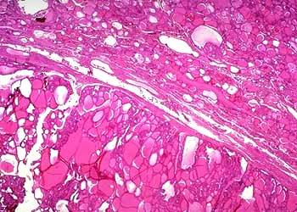
Θυρεοειδής αδένας, θυλακιώδες αδένωμα.
Μεσαία μεγέθυνση.
Το ομαλό όριο (αστερίσκος) μεταξύ του αδενώματος (κάτω τμήμα της εικόνας) και του μη νεοπλασματικού θυρεοειδικού ιστού (άνω τμήμα της εικόνας) αναδεικνύει ένα ακόμα σύνηθες χαρακτηριστικό των καλοήθων όγκων: συνήθως μοιάζουν πολύ με τον ιστό από τον οποίο προέκυψαν, οπότε ονομάζονται πλήρως ή τέλεια διαφοροποιημένοι.

Slide 5
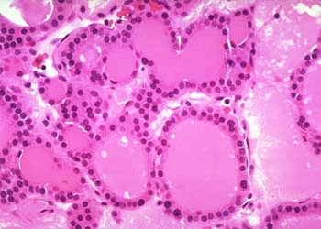
Θυρεοειδής αδένας, θυλακιώδες αδένωμα.
Υψηλή μεγέθυνση.
Καλά σχηματισμένα, ομαλού σχήματος, χαμηλά κυβοειδή θυλακιώδη επιθηλιακά κύτταρα που είναι πλήρως διαφοροποιημένα και παρουσιάζουν φυσιολογική πολικότητα. Όλοι οι πυρήνες φαίνονται παρόμοιοι και σε τάξη.

Slide 6
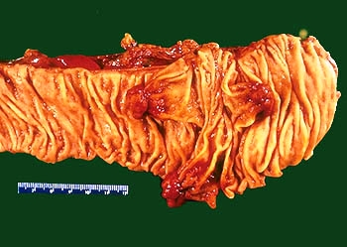
Κόλον, αδενωματώδεις πολύποδες.
Μακροσκοπική εικόνα βλεννογονικής επιφάνειας παχέος εντέρου.
Ο όρος «πολύποδας» χρησιμοποιείται για κάθε μόρφωμα που προβάλλει από την επιφάνεια ενός βλεννογόνου. Μερικοί πολύποδες έχουν σχήμα μανιταριού με μίσχο και μερικοί έχουν μια ευρεία βάση προσκόλλησης στον φυσιολογικό βλεννογόνο. Οι πολύποδες μπορεί να είναι καλοήθεις ή μπορεί να περιέχουν καρκίνωμα. Χαρακτηριστικά που φαίνονται εδώ και συνηγορούν υπέρ (καλοήθων) αδενωματωδών πολυπόδων αποτελούν το μέγεθός τους (<2 εκ. σε μεγαλύτερη διάμετρο) και η απουσία σημείων διήθησης στο τοίχωμα του παχέος εντέρου.

Slide 7
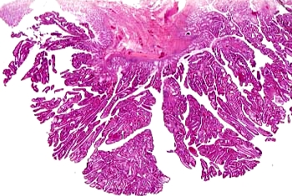
Κόλον, θηλώδες αδένωμα.
Μικρότατη μεγέθυνση.
Τα κύτταρα σχηματίζουν παθολογικές αρχιτεκτονικές δομές, θηλές εν προκειμένω - χαρακτηριστικό πρότυπο αρκετών νεοπλασιών - αλλά δεν εισβάλλουν διηθητικά, οπότε το όριο του βλεννογόνου χιτώνα προς τον υποβλεννογόνιο χιτώνα (βλεννογόνια μυϊκή στοιβάδα, αστερίσκος) παραμένει άθικτο.

Slide 8
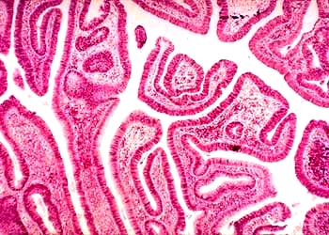
Κόλον, θηλώδες αδένωμα. Μικρή μεγέθυνση.
Στα χαρακτηριστικά της νεοπλασίας περιλαμβάνονται η διαταραγμένη αρχιτεκτονική και η απώλεια κυτταρικής λειτουργίας (δηλαδή, εν προκειμένω, η απουσία παραγωγής βλέννης - δεν ανευρίσκονται καλυκοειδή κύτταρα στο αδενωματώδες επιθήλιο). Αυτές οι αλλαγές συνήθως θα αναμένονταν πρόδηλες σε ένα αδενοκαρκίνωμα.

Slide 9
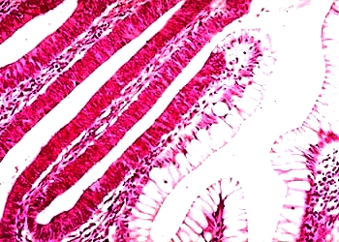
Κόλον, (έμμισχο) θηλώδες αδένωμα. Μεσαία μεγέθυνση.
Αυτή η εικόνα καταδεικνύει την αντίθεση μεταξύ των φυσιολογικών και των αδενωματωδών επιθηλιακών κυττάρων (δεξί και αριστερό τμήμα της εικόνας, αντίστοιχα). Τα αδενωματώδη κύτταρα έχουν όλα προκύψει από ένα μόνο κύτταρο το οποίο, στην περίπτωση αυτή, δεν έχει την κανονική εξειδικευμένη ικανότητα να παράγει βλέννη.

Slide 10
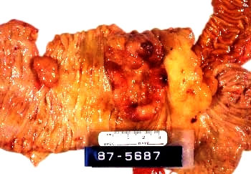
Κόλον, αδενοκαρκίνωμα.
Μακροσκοπική εικόνα βλεννογονικής επιφάνειας.
Σε αντίθεση με τον αδενωματώδη πολύποδα στα αριστερά, ο οποίος είναι μικρότερος, έμμισχος και με λεία επιφάνεια, το καρκίνωμα είναι μεγάλο και εμφανίζει κεντρική εξέλκωση με επηρμένα χείλη και ακανόνιστα όρια .

Slide 11
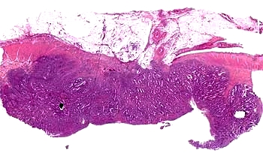
Μυϊκός χιτώνας
Μυϊκός χιτώνας
Κόλον, αδενοκαρκίνωμα. Μικρότατη μεγέθυνση.
Αυτή η εικόνα καταδεικνύει την εισβολή του όγκου διαμέσου του μυϊκού χιτώνα, εντός του υποορογόνιου λιπώδους ιστού (βέλος). Το βάθος της διήθησης του καρκινικού ιστού επηρεάζει τη σταδιοποίηση Τ του καρκίνου, η οποία σχετίζεται με την πρόγνωση του καρκινοπαθούς.

Slide 12
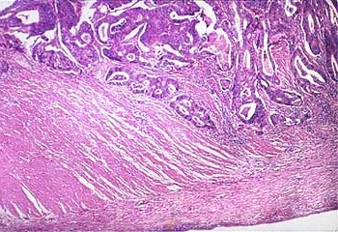
Κόλον, αδενοκαρκίνωμα. Μικρή μεγέθυνση.
Οι κακοήθεις αδένες φαίνεται να εισβάλλουν μέσα στον μυϊκό χιτώνα του εντερικού τοιχώματος. Τα καρκινικά κύτταρα διατηρούν την ικανότητα να σχηματίζουν αδενικές δομές. Επομένως, αυτός ο όγκος διαβαθμίζεται ως καλά έως μέτρια διαφοροποιημένος σε τριβάθμιο σύστημα (χαμηλόβαθμης ιστολογικής κακοήθειας σε διβάθμιο σύστημα).

Slide 13
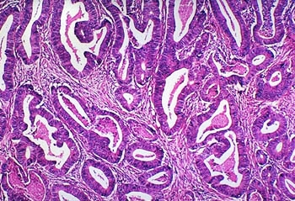
Κόλον, αδενοκαρκίνωμα. Μεσαία μεγέθυνση.
Οι αδένες που σχηματίζονται από το αδενοκαρκίνωμα είναι ακανόνιστοι σε μέγεθος και σχήμα. Ο αυλός τους περιέχει νεκρωτικά / αποπτωτικά συγκρίματα.

Slide 14
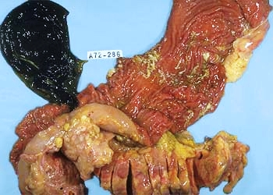
Βλεννογονική επιφάνεια χοληδόχου κύστης
Βλεννογονική επιφάνεια 12δακτύλου
Ορογονική επιφάνεια 12δακτύλου
Κεφαλή
παγκρέατος
Ορογονική επιφάνεια 12δακτύλου
Πάγκρεας
Πάγκρεας, δωδεκαδάκτυλο, χοληδόχος κύστη. Καρκίνωμα της κεφαλής του παγκρέατος. Μακροσκοπική εκτίμηση.
Ένα καρκίνωμα στην κεφαλή του παγκρέατος έχει αποφράξει τον κοινό χοληδόχο πόρο, ο οποίος παροχετεύει τη χοληδόχο κύστη και το ήπαρ∙ οπότε αυτός ο ασθενής παρουσίασε ίκτερο, αποφρακτικής αιτιολογίας. Το καρκίνωμα δεν διακρίνεται εύκολα σε αυτή την εικόνα.

Slide 15
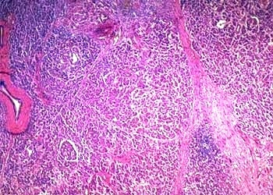
Πάγκρεας, αδενοκαρκίνωμα.
Υπό μικρή μεγέθυνση, ο ιστός φαίνεται αποδιοργανωμένος.

Slide 16
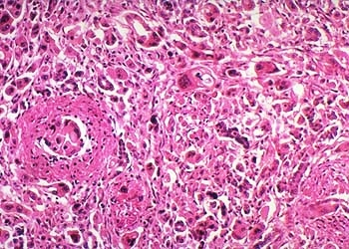
Πάγκρεας, αδενοκαρκίνωμα.
Σε υψηλότερη μεγέθυνση, παρατηρείται έντονη μεταβλητότητα στο μέγεθος και το σχήμα (πλειομορφισμός) των νεοπλασματικών κυττάρων, συνηγορητικό της κακοήθους φύσης τους. Ο όγκος είναι χαμηλά διαφοροποιημένος, καθώς έχει μόνο σπάνιο σχηματισμό αδένων (κύκλοι), ίσα ώστε να μπορεί μορφολογικά να ταυτοποιηθεί ως αδενοκαρκίνωμα. Παρατηρείται επίσης αγγειακή διήθηση (βέλος).

Slide 17
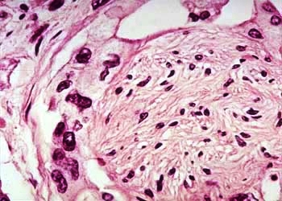
Πάγκρεας, αδενοκαρκίνωμα. Υψηλή μεγέθυνση.
Τα νεοπλασματικά κύτταρα (αναγνωρίζονται από τους μεγάλους, υπερχρωμικούς πυρήνες τους, βέλη) εξαπλώνονται κατά μήκος ενός ελύτρου περιφερικού νευρικού κλάδου (αστερίσκος). Αυτό ονομάζεται περινευριδιακή διήθηση και αποτελεί ένα μέσο ταχείας διασποράς ορισμένων καρκινωμάτων.

Slide 18
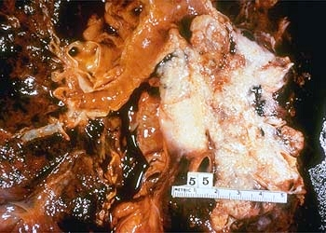
Βρόγχος
Βρόγχος πνεύμονα, καρκίνωμα. Μακροσκοπική επιφάνεια διατομής.
Ο βρόγχος έχει εξαλειφθεί από μια μεγάλη λευκόφαιη νεοπλασματική μάζα με διηθητικά όρια. Αυτός ο κακοήθης όγκος μπορεί να αντιστοιχεί σε ένα αδενοκαρκίνωμα εξορμώμενο από την κιονοειδή-κυλινδρική επιθηλιακή επένδυση του βρόγχου ή σε ένα ακανθοκυτταρικό καρκίνωμα, αναπτυσσόμενο σε έδαφος ακανθώδους (πλακώδους) μεταπλασίας.

Slide 19
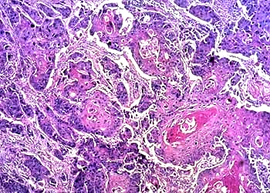
Bρογχογενές ακανθοκυτταρικό καρκίνωμα
του πνεύμονα. Μικρή μεγέθυνση.
Σημειώστε την άτακτη διάταξη των σχηματισμών των διηθητικών κυττάρων. Ο σχηματισμός κερατίνης (βέλη) και η έλλειψη σχηματισμού γνήσιων (αληθών) αδένων ταυτοποιούν μορφολογικώς το εν λόγω κακόηθες νεόπλασμα ως ακανθοκυτταρικό καρκίνωμα.

Slide 20
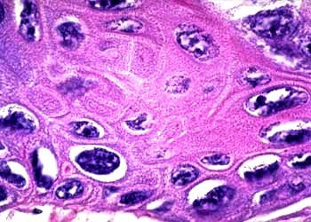
Bρογχογενές ακανθοκυτταρικό καρκίνωμα
του πνεύμονα. Μεγάλη μεγέθυνση.
Η εικόνα παρουσιάζει διακυττάριες γέφυρες, υποδεικνύοντας την ύπαρξη δεσμοσωμάτων ανάμεσα στα καρκινικά κύτταρα∙ άρα ταυτοποιώντας τα τελευταία ως κύτταρα ακανθοκυτταρικού καρκινώματος. Σημειώστε επίσης τους μεγάλους υπερχρωμικούς πυρήνες των κακοήθων κυττάρων.

Slide 21
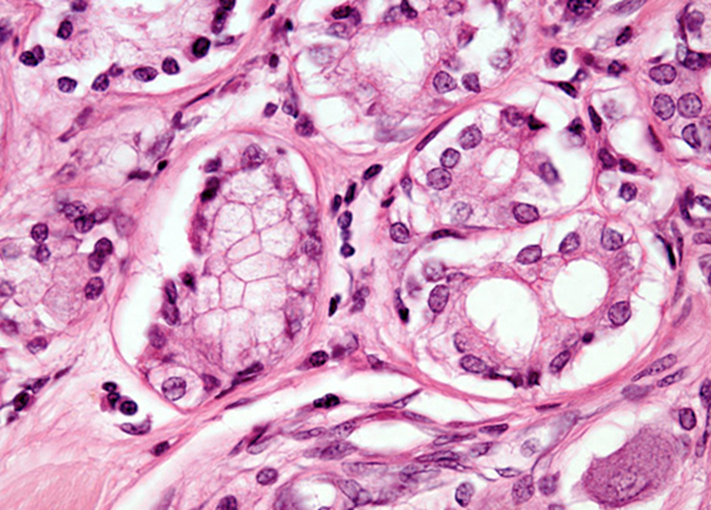
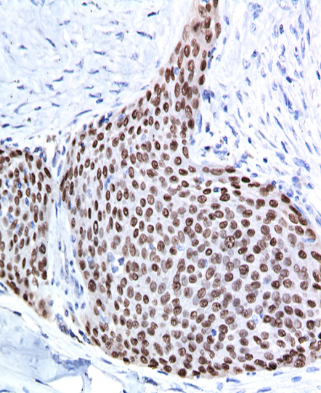
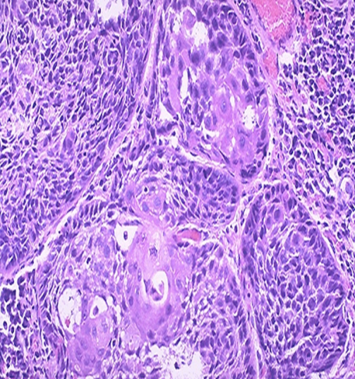
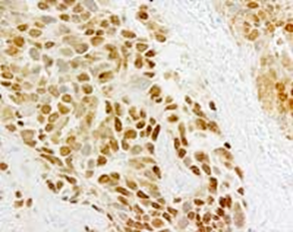
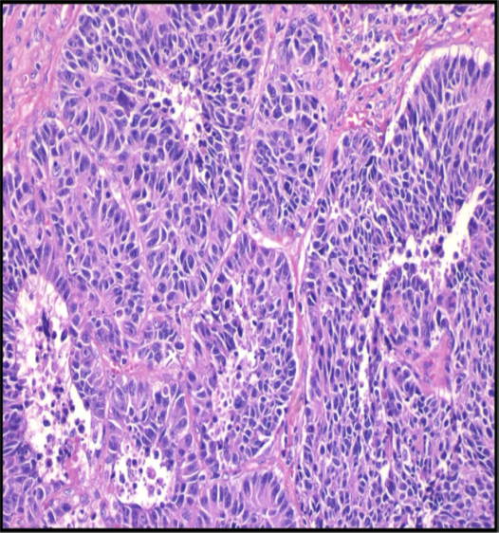
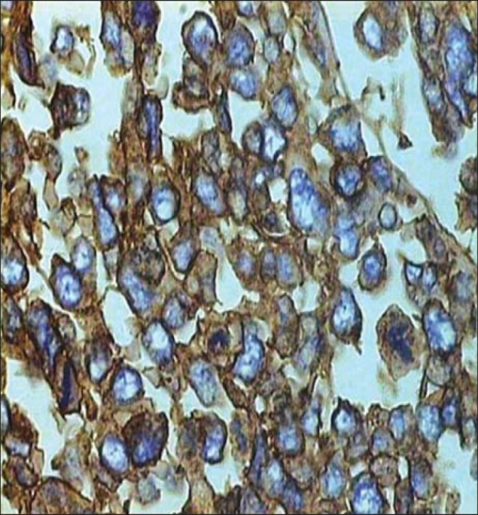
Η ΣΥΜΒΟΛΗ ΤΗΣ ΑΝΟΣΟΪΣΤΟΧΗΜΕΙΑΣ
ΣΕ ΜΟΡΦΟΛΟΓΙΚΩΣ ΔΥΣΤΑΞΙΝΟΜΗΤΑ ΚΑΡΚΙΝΩΜΑΤΑ
ΑΔΕΝΟΚΑΡΚΙΝΩΜΑ-
TTF1, ανοσοϊστοχημεία
ΑΚΑΝΘΟΚΥΤΤΑΡΙΚΟ KAΡΚΙΝΩΜΑ-
p63, ανοσοϊστοχημεία
ΝΕΥΡΟΕΝΔΟΚΡΙΝΙΚΟ ΚΑΡΚΙΝΩΜΑ
ΑΠΟ ΜΕΓΑΛΑ ΚΥΤΤΑΡΑ-
CD56, ανοσοϊστοχημεία

Slide 22
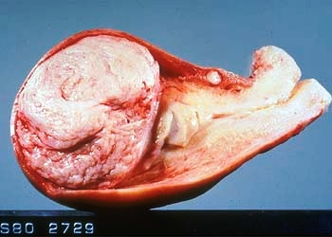
Τράχηλος
Μήτρα, λειομυώματα. Mακροσκοπική επιφάνεια διατομής.
Δύο παραδείγματα αυτού του πολύ κοινού καλοήθους μεσεγχυματικού όγκου λείας μυϊκής αρχής παρατηρούνται στο τοίχωμα της μήτρας. Είναι σαφώς αφοριζόμενα, με ομοιογενή, λευκή επιφάνεια διατομής.

Slide 23
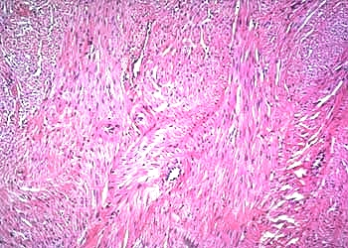
Μήτρα, λειομύωμα. Χαμηλή μεγέθυνση.
Ο νεοπλασματικός λείος μυϊκός ιστός του λειομυώματος είναι σχεδόν πανομοιότυπος με τον φυσιολογικό λείο μυ του τοιχώματος της μήτρας (μυομήτριο). Παρατηρήστε τους μικρούς πυρήνες, σχήματος πούρου.

Slide 24
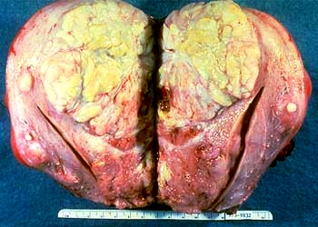
Μήτρα, λειομυοσάρκωμα και ορισμένα λειομυώματα.
Μακροσκοπική επιφάνεια διατομής του λειομυοσαρκώματος (κεντρικά).
Σε σύγκριση με τα λειομυώματα που είναι επίσης παρόντα, το λειομυοσάρκωμα έχει πιο ακανόνιστη παρυφή και ποικιλόχρωμη επιφάνεια διατομής με περιοχές νέκρωσης / αιμορραγίας.

Slide 25
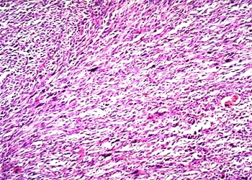
Μήτρα, λειομυοσάρκωμα. Χαμηλή μεγέθυνση.
Σε σύγκριση με το λειομύωμα, αυτός ο νεοπλασματικός ιστός παρουσιάζει υψηλότερη κυτταρική παρουσία - κυτταροβρίθεια. Ακόμη και σε αυτή τη μικρή μεγέθυνση, μερικοί μεγάλοι και υπερχρωμικοί πυρήνες μπορούν να παρατηρηθούν.

Slide 26
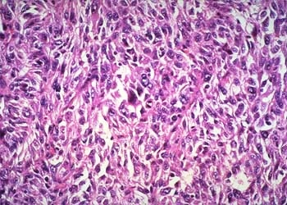
Μήτρα, λειομυοσάρκωμα. Μεσαία μεγέθυνση.
Σε υψηλότερη μεγέθυνση, φαίνονται οι πλειόμορφοι, υπερχρωμικοί κακοήθεις πυρήνες. Σημειώστε επίσης την υψηλότερη αναλογία πυρήνα/κυτταροπλάσματος αυτών των κυττάρων σε σύγκριση με αυτή των καλοήθων κυττάρων του προηγούμενου λειομυώματος.

Slide 27
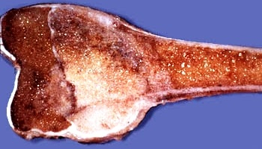
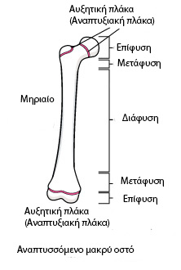
Μετάφυση
Μηριαίο οστό, οστεοσάρκωμα.
Μακροσκοπική επιφάνεια διατομής.
Στη μετάφυση του άπω τμήματος αυτού του μηριαίου οστού, ένας ασαφώς αφοριζόμενος, λευκάζων όγκος αντικαθιστά μέρος του μυελού και έχει διηθήσει, διαμέσου του οστικού φλοιού, τους πέριξ ιστούς.

Slide 28
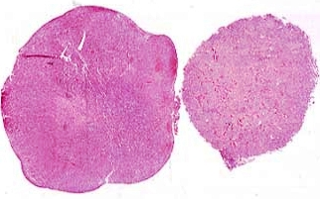
Οστό, οστεοσάρκωμα; Μικρότατη μεγέθυνση.
Αυτή η εικόνα καταδεικνύει ότι ένα σάρκωμα μπορεί να έχει διαφορετικές ιστολογικές εμφανίσεις σε διαφορετικές περιοχές του. Κατά την ιστοληψία, πρέπει να εξετασθούν πολλαπλές θέσεις για τον εντοπισμό περιοχών διαφοροποίησης που θα επιτρέψουν τον προσδιορισμό της προέλευσής του, όπως φαίνεται στις επόμενες τρεις εικόνες.

Slide 29
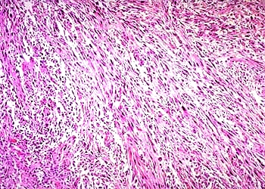
Οστό, οστεοσάρκωμα; Χαμηλή μεγέθυνση.
Σε αυτήν την περιοχή του όγκου, παρατηρούνται αδιαφοροποίητα κύτταρα σε σχήμα ατράκτου που εμφανίζουν πυρηνικό και κυτταρικό πλειομορφισμό, ως επί σαρκώματος. Ωστόσο, δεν υπάρχουν στοιχεία οστικής διαφοροποίησης.

Slide 30
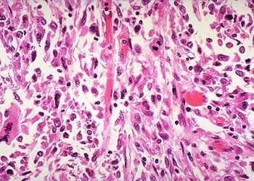
Οστό, οστεοσάρκωμα; Ενδιάμεση μεγέθυνση.
Αυτή η περιοχή περιέχει, επίσης, αδιαφοροποίητα κακοήθη κύτταρα. Ανευρίσκονται μιτώσεις (κύκλος). Δύο ατροφικές, μη νεοπλασματικές ίνες σκελετικού μυ (βέλη) είναι ορατές, γεγονός που υποδεικνύει ότι ο όγκος έχει διεισδύσει στους μύες σε αυτήν την περιοχή.

Slide 31
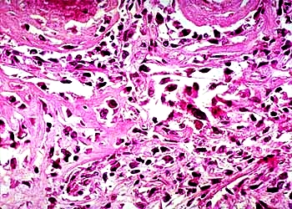
Οστό, οστεοσάρκωμα. Ενδιάμεση μεγέθυνση.
Σε αυτήν την περιοχή αποκαλύπτεται η φύση του όγκου, καθώς ανευρίσκεται στοιχείο διαφοροποίησης του κακοήθους νεοπλασματικού ιστού· τα κακοήθη κύτταρα περιβάλλουν ελαφρώς ηωσινοφιλικό οστεοειδές, το οποίο έχουν παραγάγει, οπότε ο όγκος ταυτοποιείται ως οστεοσάρκωμα.

Slide 32
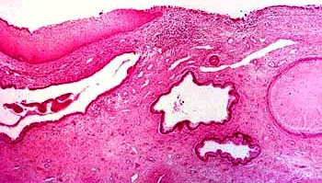
Βλεννογόνος και χόριο τραχήλου μήτρας.
Φυσιολογική μετάβαση καλυπτηρίου ακανθώδους επιθηλίου
σε κυλινδρικό. Μικρή μεγέθυνση.
Αυτή η εικόνα χρησιμεύει για προσανατολισμό. Το καλυπτήριο ακανθώδες (πλακώδες) επιθήλιο του εξωτραχήλου είναι στα αριστερά και το κυλινδρικό επιθήλιο του ενδοτραχήλου είναι στα δεξιά. Σημειώστε ότι το ακανθώδες επιθήλιο έχει ένα μόνο στοίχο βασικών κυττάρων. Εντός του χορίου αναγνωρίζονται καταδύσεις του επιφανειακού κυλινδρικού επιθηλίου ως αδενικές δομές (αστερίσκοι).

Slide 33
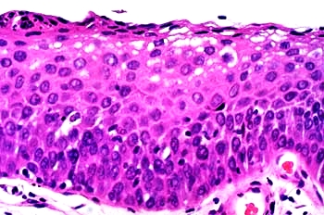
Τράχηλος της μήτρας, ήπια δυσπλασία (CIN I).
Υψηλή μεγέθυνση.
Στο κατώτερο 1/3 αυτού του ακανθώδους βλεννογονικού επιθηλίου, τα κύτταρα παρουσιάζουν αποδιοργάνωση, συνωστισμό, απώλεια πολικότητας και αποτυχία διαφοροποίησης. Τα κύτταρα στα άνω 2/3 είναι σχετικά κανονικά.

Slide 34
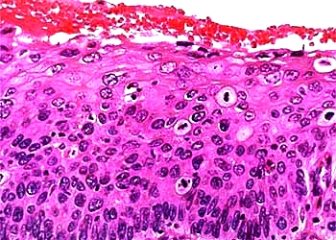
Τράχηλος μήτρας, μέτρια έως σοβαρή δυσπλασία
(CIN II). Υψηλή μεγέθυνση.
Εδώ, οι κυτταρικές μεταβολές περιλαμβάνουν ολόκληρο το πάχος του επιθηλίου, εκτός από το πλέον επιφανειακό στρώμα, και υπάρχει περισσότερος πλειομορφισμός. Μιτώσεις (κύκλοι), οι οποίες κανονικά θα έπρεπε να υπάρχουν μόνο στη βασική στοιβάδα, παρατηρούνται εδώ σε όλο το πάχος του επιθηλίου.

Slide 35
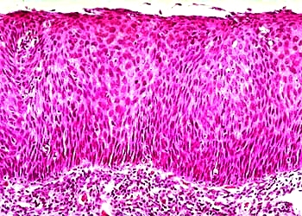
Τράχηλος μήτρας, σοβαρή δυσπλασία (CIN III) έως
ενδοεπιθηλιακό καρκίνωμα-καρκίνωμα in situ
Παρατηρήστε την απώλεια κυτταρικής πολικότητας και την απουσία διαφοροποίησης έως τις ανώτερες στοιβάδες του επιθηλίου. Το in situ σημαίνει ότι η νεοπλασία δεν έχει εισβάλει ακόμη μέσω της βασικής μεμβράνης στο χόριο και επομένως δεν μπορεί να μετασταθεί ακόμα. Εντούτοις, μπορεί να προκύψει ένα διηθητικό ακανθοκυτταρικό καρκίνωμα από αυτή την πρόδρομη αλλοίωση.

Slide 36
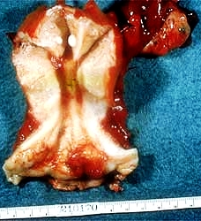
Μήτρα, ακανθοκυτταρικό καρκίνωμα του τραχήλου.
Μακροσκοπική επιφάνεια διατομής.
Σε αυτό το παρασκεύασμα υστερεκτομής, το καρκίνωμα εμφανίζεται ως εξωφυτική μυκητοειδής μάζα στη ζώνη μετάπτωση ακανθώδους – κυλινδρικού επιθηλίου, η οποία, πέραν της εικονιζόμενης εξωφυτικής, διαθέτει και διηθητική συνιστώσα. Σημειώστε επίσης ένα μικρό λειομύωμα στο μυομήτριο (βέλος).

Slide 37
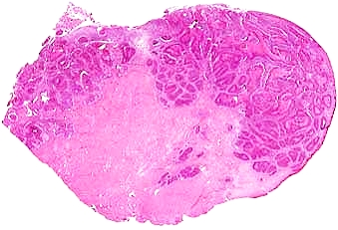
Τράχηλος της μήτρας, ακανθοκυτταρικό καρκίνωμα. Μικρότατη μεγέθυνση.
Νεοπλασματικοί όζοι έχουν εισβάλει στο τοίχωμα του τραχήλου της μήτρας.

Slide 38
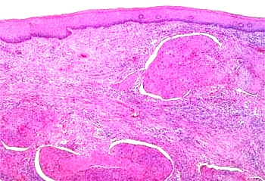
Τράχηλος της μήτρας, ακανθοκυτταρικό καρκίνωμα.
Μικρή μεγέθυνση.
Διακρίνετε το φυσιολογικό καλυπτήριο ακανθώδες επιθήλιο, το οποίο έχει καλά καθοριζόμενη βασική στοιβάδα, κατά μήκος της επιφάνειας του ιστοτεμαχίου. Το υπόστρωμα-χόριο έχει διηθηθεί από οζία κακοήθων κυττάρων που προέρχονται από το επιθήλιο διαφορετικού σημείου του βλεννογόνου του τραχήλου. (Οι κενοί χώροι γύρω από τα οζία του όγκου είναι τεχνητοί και προκαλούνται από την συρρίκνωση του ιστού κατά τη διάρκεια της επεξεργασίας των δειγμάτων).

Slide 39
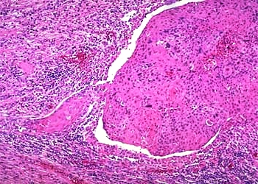
Τράχηλος της μήτρας, ακανθοκυτταρικό καρκίνωμα.
Μεσαία μεγέθυνση.
Σε μεγαλύτερη μεγέθυνση, φαίνεται μια φωλιά κακοήθων ακανθωδών κυττάρων (παρατηρήστε τον πλειομορφισμό τους και τη διηθητική παρυφή τους) με περιορισμένο σχηματισμό κερατίνης. Αυτό το ακανθοκυτταρικό καρκίνωμα δεν είναι τόσο καλά διαφοροποιημένο όσο το βρογχογενές ακανθοκυτταρικό καρκίνωμα που παρουσιάστηκε προηγουμένως (19^{η} διαφάνεια).

Slide 40
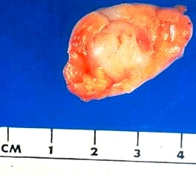
Μαστός, ινοαδένωμα. Μακροσκοπική εικόνα.
Αυτός ο κοινός καλοήθης όγκος του μαστού είναι συνήθως στρογγυλός, ευκίνητος, καλά περιγεγραμμένος, λευκής χροιάς και σκληροελαστικής σύστασης.

Slide 41
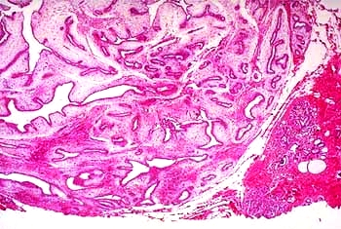
Μαστός, ινοαδένωμα. Μικρή μεγέθυνση.
Αυτός ο όγκος αποτελείται από ακανόνιστους σχισμοειδείς χώρους επενδυμένους με επιθήλιο και περιβαλλόμενους από υπόστρωμα. Προσέξτε το καλά οριοθετημένο περίγραμμα (ομαλή παρυφή, συνηγορητική της καλοήθους φύσης του) που διαχωρίζει τον όγκο από τον φυσιολογικό ιστό του μαστού (δεξιό τμήμα της εικόνας).

Slide 42
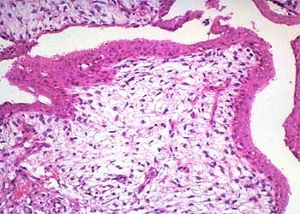
Μαστός, ινο«αδένωμα»; Μεσαία μεγέθυνση.
Οι χώροι επενδύονται από κυλινδρικό επιθήλιο. Μελέτες του DNA έδειξαν ότι τα στρωματικά κύτταρα φαίνεται να αποτελούν τον νεοπλασματικό (μονοκλωνικό) πληθυσμό∙ ο δε πολλαπλασιασμός του επιθηλίου είναι μια δευτερογενής (μη νεοπλασματική) μεταβολή.

Slide 43
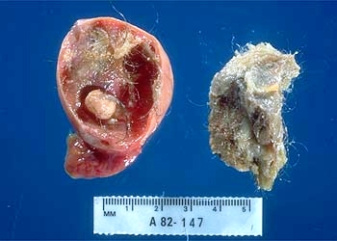
Ωοθήκη, καλόηθες κυστικό τεράτωμα (δερμοειδής κύστη). Μακροσκοπική επιφάνεια διατομής.
Αυτό το τεράτωμα έχει έναν κυστικό χώρο από τον οποίο έχουν αφαιρεθεί τρίχες και συγκρίματα κερατίνης (στα δεξιά). Στο τοίχωμα της κύστης διακρίνεται μια δομή που μοιάζει με δόντι. Οι όγκοι των γεννητικών κυττάρων μπορούν να σχηματίσουν ιστούς αντιπροσωπευτικούς και των τριών βλαστικών δερμάτων της εμβρυογένεσης.

Slide 44
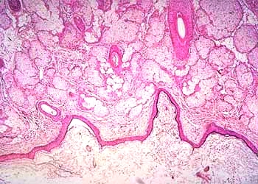
Ωοθήκη, καλόηθες κυστικό τεράτωμα (δερμοειδής κύστη). Μικρή μεγέθυνση.
Δομές προερχόμενες από το εξώδερμα, συμπεριλαμβανομένης της επιδερμίδας (βέλη), τριχοθυλακίων (αστερίσκος) και σμηγματογόνων αδένων, επενδύουν την κύστη και απαντούν στο τοίχωμά της. Η κυστική κοιλότητα πληρούται από συντρίμματα κερατίνης.

Slide 45
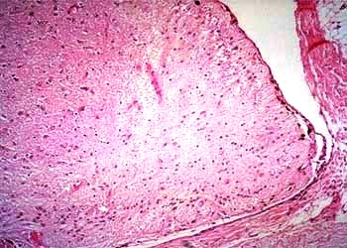
Ωοθήκη, καλόηθες κυστικό τεράτωμα (δερμοειδής κύστη). Μικρή μεγέθυνση.
Παρατηρείται νευρικός ιστός, παρόμοιος με ένα τμήμα του εγκεφάλου που περιβάλλεται από την χοριοειδή μήνιγγα (βέλη). Η υποσημαινόμενη παρουσία καφέ χρωστικής ουσίας θυμίζει τον αμφιβληστροειδή.

Slide 46

Ωοθήκη, άλλη περίπτωση καλοήθους τερατώματος.
Μικρή μεγέθυνση.
Ο ενδοδερμικά προερχόμενος ιστός (βλεννογόνος αναπνευστικού τύπου με κροσσωτό επιθήλιο και μικρούς βλεννογόνους αδένες) και ο μεσοδερμικά προερχόμενος ιστός (χόνδρος, κάτω αριστερά) σχηματίζουν μια δομή που μοιάζει με βρόγχο. Το λίπος (πάνω μέρος της εικόνας) είναι επίσης ένας μεσοδερμικής προέλευσης ιστός.

Slide 47

Μασχαλιαίοι λεμφαδένες,
με μεταστάσεις καρκίνου του μαστού.
Μακροσκοπική επιφάνεια διατομής.
Στον μεγαλύτερο λεμφαδένα, ο υποκαψικός λεμφόκολπός του αντικαθίσταται από ωχρόλευκης χροιάς, καρκίνωμα. Οι μικρότεροι λεμφαδένες αντικαθίστανται εν μέρει ή πλήρως.

Slide 48

Λεμφαδένας, λεμφογενής μετάσταση από καρκίνωμα του μαστού. Μικρή μεγέθυνση.
Το μεγαλύτερο μέρος του λεμφαδένα έχει αντικατασταθεί διάχυτα από κύτταρα του όγκου. Κάποιο υπολειπόμενο λεμφαδενικό παρέγχυμα με μερικά βλαστικά κέντρα διακρίνεται στο κάτω αριστερό μέρος.

Slide 49

Λεμφαδένας, λεμφικές μεταστάσεις από καρκίνωμα του μαστού. Υψηλή μεγέθυνση.
Σε μεγαλύτερη μεγέθυνση, φαίνεται ότι τα καρκινικά κύτταρα περιέχουν κυτταροπλασματικά κενοτόπια βλέννης, υποδεικνύοντας ότι πρόκειται για αδενοκαρκίνωμα.

Slide 50

Ήπαρ, αιματογενείς μεταστάσεις από παγκρεατικό καρκίνωμα. Μακροσκοπική επιφάνεια διατομής.
Πολλαπλές λευκόφαιες μάζες είναι παρούσες. Αυτή η εμφάνιση συνήθως οφείλεται σε μετάσταση. Ένας πρωτοπαθής όγκος του ήπατος είναι πιθανότερο να σχηματίσει ένα ή μόνο λίγα οζία, δορυφόρα μιας μεγαλύτερης μάζας.

Slide 51

Ήπαρ, αιματογενείς μεταστάσεις από παγκρεατικό καρκίνωμα.
Χαμηλή μεγέθυνση.
Στα αριστερά, υποσημαίνεται η χαρακτηριστική αρχιτεκτονική του υπολειμματικού φυσιολογικού ηπατικού παρεγχύματος. Στα δεξιά, ο ιστός του ήπατος έχει αντικατασταθεί από τους ακανόνιστα διαμορφωμένους, αποδιοργανωμένους αδένες ενός αδενοκαρκινώματος.

Slide 52

Ήπαρ, αιματογενείς μεταστάσεις από παγκρεατικό καρκίνωμα. Μεσαία μεγέθυνση.
Σε υψηλότερη μεγέθυνση, μπορούν να παρατηρηθούν τα πλειόμορφα κύτταρα με τους υπερχρωμικούς πυρήνες τους που σχηματίζουν τους αποδιοργανωμένους αδένες. Αυτό το παγκρεατικό αδενοκαρκίνωμα έδωσε μετάσταση στο ήπαρ μέσω του συστήματος της πυλαίας φλέβας (κι όχι κατά συνέχεια ιστού).

Slide 53

Σπόνδυλοι, αιματογενείς μεταστάσεις από
καρκίνωμα πνευμονικού βρόγχου.
Μακροσκοπική επιφάνεια διατομής.
Πολλαπλά μικρά λευκόφαια οζία είναι παρόντα. Συχνά προκαλούν πόνο στα οστά. Οι μεταστάσεις στο οστό μπορούν να είναι είτε οστεολυτικές (καταστρέφοντας τα οστά) είτε οστεοβλαστικές (διεγείροντας τον σχηματισμό οστού).

Slide 54

Οστό, αιματογενείς μεταστάσεις
από καρκίνωμα του προστάτη αδένα.
Χαμηλή μεγέθυνση.
Οι οστικές δοκίδες είναι παχυσμένες. Το μεταστατικό καρκίνωμα προστάτη χαρακτηριστικά ακολουθεί αυτό το πρότυπο, όταν διηθεί τα οστά. Τα μεταστατικά κύτταρα δεν είναι ορατά σε αυτήν την μεγέθυνση.

Slide 55

Οστό, αιματογενείς μεταστάσεις από καρκίνωμα του προστάτη. Μεσαία μεγέθυνση.
Σημειώστε πόσο παχυσμένες είναι οι οστικές δοκίδες. Τα μεταστατικά κύτταρα του καρκίνου του προστάτη δεν σχηματίζουν τα ίδια οστό, αλλά διεγείρουν τις τοπικές οστεοβλάστες να παράγουν οστό.

Slide 56

Οστό, αιματογενείς μεταστάσεις από καρκίνωμα του προστάτη.
Μεγάλη μεγέθυνση.
Στη μεγάλη μεγέθυνση, ανευρίσκονται μικρά «σεντόνια» μεταστατικών κυττάρων καρκινώματος. Η προέλευσή τους από τον προστάτη αδένα δεν είναι εύκολα αναγνωρίσιμη, μορφολογικά. Μια ανοσοϊστοχημική χρώση για το ειδικό προστατικό αντιγόνο θα βοηθούσε στην επιβεβαίωση της διάγνωσης, ταυτοποιώντας τα εν λόγω μεταστατικά κύτταρα ως προστατικής προέλευσης.

Slide 57

Μεσεντέριο, εμφυτεύσεις από βλεννώδες καρκίνωμα
του παχέος εντέρου. Μακροσκοπική εικόνα.
Το μεσεντέριο (από το οποίο στην παραπάνω εικόνα έχει αποκοπεί το έντερο) καλύπτεται από μεταστατικά νεοπλασματικά οζία, ως αποτέλεσμα διαπεριτοναϊκής διασποράς. Αυτό μπορεί να οδηγήσει σε ψευδομύξωμα του περιτοναίου, οπότε η περιτοναϊκή κοιλότητα γεμίζει και διατείνεται από βλέννη και όγκο.

Slide 58
1^{η} περίπτωση ασθενούς
Άνδρας 28 ετών, από τριών εβδομάδων, αναφέρει ναυτία, έμετο, κοιλιακό πόνο και αιματηρά κόπρανα. Η σιγμοειδοσκόπηση αποκαλύπτει την παρουσία πολλαπλών πολυπόδων, που, στην επακολουθούσα κολονοσκόπηση, κατανέμονται σε ολόκληρο το κόλον, καθώς και μια μεγαλύτερη μάζα έκτασης 2 x 2 εκ., στο κατιόν. Η ακτινογραφία του θώρακός του αποκαλύπτει πολλαπλές αμφοτερόπλευρες περιοχές θολερότητας στα πνευμονικά πεδία. Το ήπαρ του ασθενούς είναι διογκωμένο και φαίνεται να είναι οζώδες. Λαμβάνονται δείγματα βιοψίας τόσο από τη μάζα του παχέος εντέρου όσο και από πολλούς από τους πολύποδες.
Από το οικογενειακό ιστορικό του ασθενούς, ο θείος του και ο παππούς του από την πλευρά της μητέρας του, πέθαναν από καρκίνο του παχέος εντέρου.

Slide 59

Περιοχή αυλού του εντέρου
Πολύπους
Μίσχος
του πολύποδα,
Υπο-
βλεννογόνιος
χιτώνας
Φυσιολογικός βλεννογόνος
Φυσιολογικός βλεννογόνος χιτώνας
Μυϊκός χιτώνας
Κόλον, αδενωματώδης πολύποδας. Χαμηλή μεγέθυνση.
Η παρούσα τομή από το κόλον δείχνει φυσιολογικό βλεννογόνο, υποβλεννογόνιο και μυϊκό χιτώνα. Προσκολλημένος στον φυσιολογικό βλεννογόνο με μίσχο, είναι ένας καλά αφοριζόμενος πολύποδας που προβάλλει στον αυλό του παχέος εντέρου. Είναι προφανές, ακόμα και από τη μικρή μεγέθυνση, ότι ο πολύποδας αποτελείται από αδενικές δομές∙ επομένως, εφόσον αντιστοιχεί σε καλόηθες νεόπλασμα, πρόκειται για ένα αδένωμα. Οι αδενωματώδεις πολύποδες στο κόλον μπορεί να είναι μονήρεις ή πολλαπλοί. Οι τελευταίοι μπορεί να εντάσσονται στο πλαίσιο του συνδρόμου οικογενούς αδενωματώδους πολυποδίασης.

Slide 60
Ποιές γενετικές αλλοιώσεις παρατηρούνται σε ασθενείς με αυτό το σύνδρομο;
Αυτοί οι ασθενείς (με οικογενή αδενωματώδη πολυποδίαση, ένα σύνδρομο με αυτοσωμική επικρατούσα κληρονομικότητα) γεννιούνται με απώλεια ή μετάλλαξη ενός αντιγράφου του ογκοκατασταλτικού γονιδίου APC, το οποίο βρίσκεται στον μακρύ βραχίονα του χρωμοσώματος 5 (5q). Όλα τα κύτταρα τους είναι ατελή ως προς ένα από τα δύο αντίγραφα του γονιδίου APC.
Ποιά χαρακτηριστικά διακρίνουν έναν καλοήθη από έναν κακοήθη όγκο του βλεννογόνου του παχέος εντέρου;
Οι καλοήθεις όγκοι του βλεννογόνου του παχέος εντέρου (αδενώματα) είναι καλά αφοριζόμενοι, βραδέως αναπτυσσόμενοι, επαρκώς διαφοροποιημένοι και μη διηθητικοί, άρα στερούμενοι μεταστατικού δυναμικού.
Οι κακοήθεις όγκοι (αδενοκαρκινώματα) είναι διηθητικοί, άρα μπορούν να μετασταθούν. Μπορεί να είναι από καλά διαφοροποιημένοι έως ελάχιστα διαφοροποιημένοι. Λόγω της διήθησής τους, οι παρυφές τους είναι ακανόνιστες.

Slide 61

Πολύποδες
Πολύποδες
Τμήμα
φυσιολογικού
βλεννογόνου
Κόλον, πολλαπλοί αδενωματώδεις πολύποδες.
Μακροσκοπική εικόνα βλεννογόνου παχέος εντέρου.
Η εικόνα δείχνει ένα κόλον που έχει διανοιχθεί, ώστε να φαίνεται η βλεννογονική του επιφάνεια. Παρατηρήστε τις πολλαπλές, στρογγυλές, ομαλές προεκβολές που αναδύονται από τον βλεννογόνο και προβάλλουν προς τον αυλό. Συνδέονται με τον βλεννογόνο με μίσχους οι οποίοι δεν διακρίνονται στην εν λόγω εικόνα. Τέτοιες προεκβολές ονομάζονται πολύποδες. Εν προκειμένω, πρόκειται για καλοήθεις αδενωματώδεις όγκους (αδενώματα).
Αυτή η εικόνα υποδηλώνει σποραδική ή κληρονομούμενη προέλευση της νόσου;
Προφανώς πρόκειται για κληρονομική πολυποδίαση, καθώς το κόλον είναι γεμάτο από εκατοντάδες παρόμοιες αλλοιώσεις (πολύποδες).

Slide 62

Κόλον, πολλαπλοί αδενωματώδεις πολύποδες.
Μακροσκοπική εικόνα βλεννογόνου παχέος εντέρου.
Ένα ακόμα παράδειγμα ενός παχέος εντέρου με πολλαπλούς πολύποδες. Σημειώστε τις διακριτές, καλώς περιγεγραμμένες προβολές τους στον εντερικό αυλό, οι οποίες μεταχωρούν στον φυσιολογικό βλεννογόνο του παχέος εντέρου. Δεν υπάρχουν ενδείξεις εξέλκωσης ή διήθησης του βλεννογόνου.
Ποιος είναι ο όρος για έναν κακοήθη όγκο αδενικών ιστών;
Αδενοκαρκίνωμα.

Slide 63

Αδενωματώδης βλεννογόνος
Φυσιολογικός βλεννογόνος
Κόλον, αδενωματώδης πολύποδας. Υψηλή μεγέθυνση.
Αυτό το οπτικό πεδίο παρουσιάζει τη μετάβαση του φυσιολογικού βλεννογόνου του παχέος εντέρου στον βλεννογόνο του αδενωματώδους πολύποδα. Παρατηρείτε ότι ο φυσιολογικός βλεννογόνος εμφανίζει, αναμενομένως, φυσιολογική μορφολογική διαφοροποίηση, αφού τα κύτταρά του έχουν σαφή κενοτόπια που περιέχουν βλέννη. Αντιθέτως, τα επιθηλιακά κύτταρα του πολύποδα έχουν χάσει την εξειδικευμένη λειτουργία της παραγωγής βλέννης.
Ποιός όρος χρησιμοποιείται για να περιγράψει την έντονη χρώση των αδενωματωδών κυττάρων;
Υπερχρωμία και βασιφιλία χαρακτηρίζουν το δυσπλαστικό επιθήλιο του αδενώματος.

Slide 64

Φυσιολογικός βλεννογόνος
Φυσιολογικός βλεννογόνος
Έλκος
Κόλον, αδενοκαρκίνωμα. Μακροσκοπική εικόνα.
Το αδενοκαρκίνωμα φαίνεται ως μια μεγάλη, ακανόνιστη μάζα που έχει καταστρέψει τον φυσιολογικό βλεννογόνο. Τα χείλη του έλκους είναι ανυψωμένα και ακανόνιστα∙ αυτό αποτελεί ένδειξη τοπικής διήθησης από τα περιφερικά τμήματα του αδενοκαρκινώματος. Ο εντερικός βλεννογόνος εκατέρωθεν του έλκους παρουσιάζει φυσιολογικές εγκάρσιες πτυχές.
Σε ποιό-ά όργανο-α μπορεί να μετασταθεί αυτός ο όγκος;
Το καρκίνωμα του παχέος εντέρου μπορεί να διασπαρεί, μέσω λεμφαγγείων, στους επιχώριους λεμφαδένες ή μέσω της πυλαίας κυκλοφορίας του αίματος, στο ήπαρ. Τελικά, η μετάσταση μπορεί να εμφανιστεί στους πνεύμονες. Ενδοπεριτοναϊκή διασπορά μπορεί επίσης να εμφανιστεί στην περιτοναϊκή κοιλότητα.
Υπάρχουν δείκτες στον ορό των ασθενών που σχετίζονται με αυτόν τον όγκο;
Το καρκίνωμα του παχέος εντέρου συνδέεται με την παρουσία καρκινοεμβρυϊκού αντιγόνου (CEA) στον ορό. Ωστόσο, αυτό δεν αποτελεί ειδικό εύρημα για το καρκίνωμα του παχέος εντέρου. Το CEA μπορεί επίσης να υπάρχει στον ορό ασθενών με καρκίνο του στομάχου ή του μαστού. Ορισμένες μη νεοπλαστικές καταστάσεις μπορεί επίσης να σχετίζονται με ανεύρεση CEA στον ορό.

Slide 65

    Υποορογόνιος λιπώδης ιστός
    Μυϊκός χιτώνας
    Καρκινικοί αδένες
    Εξελκωμένος βλεννογόνος
Κόλον, αδενοκαρκίνωμα. Πολύ μικρή μεγέθυνση.
Παρατηρήστε την εξέλκωση του βλεννογόνου και τη βαθιά διήθηση των καρκινικών αδένων στο εντερικό τοίχωμα.
Πώς εμπλέκεται το έλκος του βλεννογόνου που προκαλεί ο καρκίνος στην κλινική διάγνωση της νόσου;
Το έλκος προκαλεί αιμορραγία κι έτσι ανιχνεύεται αίμα στα κόπρανα, συνήθως εργαστηριακώς.
Πώς συσχετίζεται η έκταση της τοπικής διήθησης του καρκίνου με την πιθανότητα απομακρυσμένων μεταστάσεών του;
Η τοπική διήθηση συνδέεται στενά με το δυναμικό απομακρυσμένης διασποράς.

Slide 66

    Διηθητικοί καρκινικοί αδένες
Κόλον, αδενοκαρκίνωμα. Μεσαία μεγέθυνση.
Σημειώστε τη διήθηση του μυϊκού χιτώνα του εντερικού τοιχώματος από ακανόνιστους (κακοήθεις) αδένες. Αυτός ο όγκος προήλθε από τον βλεννογόνο και διεισδύει στον μυϊκό χιτώνα, οδεύοντας προς τον ορογόνο.
Ποιές βιοχημικές δράσεις συχνά εκδηλώνονται από τα διηθητικά καρκινικά κύτταρα;
Τα διηθητικά καρκινικά κύτταρα πρέπει να είναι ικανά να συνδέονται με τη βασική μεμβράνη και την εξωκυττάρια θεμέλια ουσία (EΘΟ) μέσω υποδοχέων λαμινίνης και ινονεκτίνης. Για την αποδόμηση της EΘΟ, τα διηθητικά καρκινικά κύτταρα παράγουν πρωτεολυτικά ένζυμα, όπως κολλαγενάση τύπου IV και ενεργοποιητή του πλασμινογόνου.
    Ορογόνος

Slide 67

Κόλον, αδενοκαρκίνωμα. Υψηλή μεγέθυνση.
Μελετήστε τη μορφολογία των κακοήθων αδένων: ακανόνιστα σχήματα, ποικίλα μεγέθη, έλλειψη κυττάρων που παράγουν βλέννη, σκούροι-υπερχρωμικοί πυρήνες, πολυστοιβάδωση κυττάρων-πυρήνων και απώλεια φυσιολογικής αρχιτεκτονικής.
Ποιός όρος χρησιμοποιείται για τη μικροσκοπική περιγραφή κυττάρων και πυρήνων με ακανόνιστα μεγέθη και σχήματα;
Πλειομορφισμός

Slide 68

Παχύ έντερο, σχήμα καρκινογένεσης.
Η εικόνα υπογραμμίζει την πολύ-σταδιακή φύση της καρκινογένεσης του παχέος εντέρου. Αυτή η σημαντική έννοια σχετικά με την καρκινογένεση πρέπει να γίνει σαφώς κατανοητή.
Πόσο συχνά εμφανίζονται μεταλλάξεις στα TP53, RAS και APC σε άλλους τύπους κακοηθειών;
Το TP53 είναι το πιο κοινό ογκοκατασταλτικό γονίδιο που μεταλλάσσεται στον καρκίνο του ανθρώπου∙ μεταλλάσσεται σε πάνω από 50% όλων των κακοήθων όγκων. Το RAS είναι το πιο συχνά μεταλλαγμένο πρωτο-ογκογονίδιο στον καρκίνο του ανθρώπου∙ μεταλλάσσεται σε περίπου 15-20% των κακοηθειών. Η μετάλλαξη APC παρατηρείται σε πολύ λίγους άλλους όγκους (π.χ. καρκίνοι του στομάχου και του οισοφάγου).
Ποιές είναι οι λειτουργίες του TP53 και του RAS στα φυσιολογικά κύτταρα;
Το TP53 ονομάζεται «φύλακας του γονιδιώματος». Όταν τα κύτταρα παρουσιάζουν βλάβη στο DNA, το φυσιολογικό γονίδιο TP53 προκαλεί ανακοπή του κυτταρικού κύκλου στη φάση G1, παρέχοντας χρόνο για την αποκατάσταση της βλάβης του DNA. Εάν η επιδιόρθωση είναι επιτυχής, τα κύτταρα εισέρχονται ξανά στον κύκλο· αν δεν είναι επιτυχής, το γονίδιο TP53 προκαλεί κυτταρικό θάνατο με απόπτωση. Το RAS σε φυσιολογικά κύτταρα είναι ένα μόριο μεταγωγής σήματος. Όταν τα κύτταρα λαμβάνουν ένα ερέθισμα που προάγει την ανάπτυξή τους, το RAS-GDP μετατρέπεται σε RAS-GTP· το τελευταίο είναι η ενεργός μορφή του RAS και στέλνει σήματα προαγωγής της ανάπτυξης, στον πυρήνα. Κανονικά, το RAS-GTP μετατρέπεται ταχέως στην ανενεργή μορφή του με υδρόλυση του GTP σε GDP.

Slide 69



Slide 70
Βάσει του προηγούμενου, ποιές μεταβολές συνδέονται με την έναρξη του όγκου;
Οι αρχικές μεταλλάξεις στο γονίδιο APC μπορεί να θεωρηθούν τα εναρκτήρια συμβάντα.
Ποιές σχετίζονται με την πρόοδο του όγκου;
Οι επακόλουθες μεταλλάξεις σε RAS, DCC και TP53 έχουν ως αποτέλεσμα την πρόοδο του όγκου (δηλαδή, τα καρκινικά κύτταρα αποκτούν νέες ιδιότητες που κάνουν τα κύτταρα πιο παθολογικά στη συμπεριφορά τους).
Πώς επηρεάζει η γονιδιωματική αστάθεια τον νεοπλασματικό μετασχηματισμό;
Η γονιδιωματική αστάθεια συμβάλλει έμμεσα στον νεοπλασματικό μετασχηματισμό, με προδιάθεση για μεταλλάξεις σε πρωτο-ογκογονίδια και ογκοκατασταλτικά γονίδια.
Πώς σχετίζεται με όλα αυτά ο κληρονομικός «μη πολυποδιασικός» καρκίνος;
Ο κληρονομικός «μη πολυποδιασικός» καρκίνος του παχέος εντέρου (σύνδρομο Lynch) είναι αποτέλεσμα κληρονομικής μετάλλαξης σε ορισμένα γονίδια επιδιόρθωσης του DNA. Αυτή η μετάλλαξη προκαλεί μικροδορυφορική αστάθεια και έτσι προδιαθέτει σε μεταλλάξεις άλλα γονίδια που σχετίζονται περισσότερο άμεσα με την κακοήθη εξαλλαγή.

Slide 71

Ανοσοϊστοχημεία για έλεγχο συστήματος επιδιόρθωσης λαθών στο ζευγάρωμα βάσεων του DNA (MMR)
Απώλεια πρωτεϊνών MMR: της MLH1 (Εικ.b) και της PMS2 (Εικ. c).

Slide 72

Άλλη περίπτωση ανοσοϊστοχημικού ελέγχου συστήματος επιδιόρθωσης λαθών στο ζευγάρωμα βάσεων του DNA (MMR)
Απώλεια πρωτεϊνης MMR ΜSH6 (Εικ.e)

Slide 73

Ήπαρ με μεταστάσεις.
Mακροσκοπική επιφάνεια διατομής.
Η επιφάνεια διατομής του ήπατος εμφανίζει πολλαπλά λευκόφαια οζία διαφόρων μεγεθών που κατανέμονται μέσα στο ηπατικό παρέγχυμα. Αντιστοιχούν σε μεταστάσεις από αδενοκαρκίνωμα, προερχόμενο από τον γαστρεντερικό σωλήνα.
Θα μπορούσε αυτός να είναι ένας καρκίνος που αναπτύσσεται πρωτοπαθώς στο ήπαρ;
Αυτό το ήπαρ εμφανίζει πολλαπλά διακριτά οζία που υποδηλώνουν αιματογενή διασπορά άλλου όγκου στο ήπαρ. Είναι ασύνηθες να είναι πρωτοπαθής καρκίνος λόγω της πολλαπλότητας των βλαβών.
[Ποιά είναι η σχέση ανάμεσα στην κίρρωση του ήπατος και στον πρωτοπαθή καρκίνο των ηπατικών κυττάρων (ηπατοκυτταρικό καρκίνωμα);
Η κίρρωση, ανεξάρτητα από την αιτιολογία της, είναι ένας πολύ σημαντικός παράγοντας κινδύνου για τον πρωτοπαθή ηπατοκυτταρικό καρκίνο. Αυτή η συσχέτιση θεωρείται ότι προκύπτει από την εκτεταμένη αναγέννηση των ηπατικών κυττάρων που χαρακτηρίζει την κίρρωση. Τα πολλαπλασιαζόμενα ηπατοκύτταρα παρουσιάζουν αυξημένο κίνδυνο μετάλλαξης.]

Slide 74

Ήπαρ με μεταστάσεις. Μικρή μεγέθυνση.
Μια μεγάλη περιοχή που περιέχει σχηματισμό ακανόνιστων αδενικών δομών αναγνωρίζεται μέσα στο παρέγχυμα του ήπατος. Πρόκειται για μεταστατικό αδενοκαρκίνωμα.
Τι καθορίζει την προσέλκυση καρκινικών κυττάρων σε διάφορα όργανα;
Ο λόγος που ορισμένα καρκινικά κύτταρα μεθίστανται σε συγκεκριμένα όργανα δεν είναι απολύτως σαφής. Σίγουρα οι ανατομικές σχέσεις είναι σημαντικές, π.χ., ο καρκίνος του μαστού συνήθως εξαπλώνεται πρώτα στους παροχετεύοντες αυτόν, λεμφαδένες. Όμως και άλλοι παράγοντες, ειδικοί για τους ιστούς, είναι επίσης σημαντικοί. Για παράδειγμα, τα καρκινικά κύτταρα μπορεί να φέρουν υποδοχείς για μόρια επί των ενδοθηλιακών κυττάρων με ειδικότητα για ένα δεδομένο όργανο. Από την άλλη πλευρά, ορισμένοι ιστοί πιθανώς δεν ευνοούν τις μεταστάσεις επειδή, για παράδειγμα, το μικροπεριβάλλον τους μπορεί να αναστέλλει τα πρωτεολυτικά ένζυμα που απαιτούνται για την εισβολή των καρκινικών κυττάρων σε αυτούς.

Slide 75

Νευροϊνωμάτωση τύπου 1 - Κλινική εμφάνιση.
Η νευροϊνωμάτωση αποτελεί παράδειγμα μίας κληρονομικής διαταραχής που συγκεντρώνει πολλές από τις έννοιες που συζητήθηκαν για την οικογενή αδενωματώδη πολυποδίαση, ιδιαίτερα: την εξέλιξη του όγκου, τα υπολειπόμενα ογκοκατασταλτικά γονίδια, την κληρονομική προδιάθεση και τη διαφορά μεταξύ μιας καλοήθους και μιας κακοήθους διαδικασίας. Τα προσβεβλημένα άτομα αναπτύσσουν πολλαπλά καλοήθη νευροϊνώματα που εμφανίζονται ή συνδέονται με τους νευρικούς κορμούς του δέρματος. Τα νευροϊνώματα μπορούν επίσης να βρεθούν εσωτερικά, προσαρτημένα στα νεύρα. Στη δεξιά πλευρά του τραχήλου και του ώμου αυτού του ασθενούς, τα εκτεταμένα υποδόρια νευροϊνώματα έχουν σχηματίσει μάζες και χαρακτηρίζονται ως πλεγματοειδή νευροϊνώματα. Οι ασθενείς με νευροϊνωμάτωση έχουν αυξημένο κίνδυνο εμφάνισης νευροϊνωσαρκωμάτων. Αυτή η κατάσταση προκύπτει από μεταλλάξεις στο ογκοκατασταλτικό γονίδιο NF1.
Ποια είναι η βιοχημική λειτουργία του NF1;
Το NF1 κωδικοποιεί μια πρωτεΐνη που ενεργοποιεί την GTPase (GAP) η οποία διευκολύνει την απενεργοποίηση του RAS με μετατροπή του RAS-GTP σε RAS-GDP. Έτσι, το NF1 καθορίζει τη λειτουργία του RAS.

Slide 76

Νευροϊνωμάτωση τύπου 1 (NF1). Κλινική εμφάνιση.
Αυτός ο ασθενής παρουσιάζει ένα άλλο τυπικό χαρακτηριστικό της νευροϊνωμάτωσης: τις κηλίδες «cafe au lait». Αυτά τα σημεία στο δέρμα (κηλίδες) έχουν ανοιχτόχρωμη καφέ χρώση. Τα νευροϊνώματα δεν φαίνονται καλά σε αυτήν την εικόνα.
Ποιό είναι άλλο ένα κλινικό χαρακτηριστικό της νευροϊνωμάτωσης τύπου 1;
Η παρουσία αμαρτωμάτων της ίριδας, αποκαλούμενων οζία Lisch, είναι χαρακτηριστική της NF1.

Slide 77

Νευροϊνωμα. Μικρή μεγέθυνση.
Η εικόνα προέρχεται από βιοψία μιας μεγάλης μάζας μηρού σε ασθενή με νευροϊνωμάτωση. Ο όγκος αποτελείται από ατρακτοειδή κύτταρα με χαρακτηριστικά κυττάρων Schwann και ινοβλαστών. Τα κύτταρα διατάσσονται σε κυματοειδείς δέσμες και είναι σχετικά ομοιόμορφα σε σχήμα και μέγεθος. Οι πυρήνες είναι επιμήκεις ή μερικές φορές καμπυλωμένοι. Δεν υπάρχει πυρηνικός πλειομορφισμός και οι μιτωτικές διαιρέσεις είναι πολύ σπάνιες. Πρόκειται για τυπικό (καλόηθες) νευροϊνωμα.
Πώς συγκρίνονται τα δύο αλλήλια NF1 σε αυτά τα κύτταρα με τα αλλήλια NF1 στα φυσιολογικά κύτταρα αυτού του ασθενούς;
Στα κύτταρα του νευροϊνώματος, είναι πολύ πιθανό και τα δύο αλλήλια NF1 να είναι ανενεργά. Συγκριτικά, τα φυσιολογικά κύτταρα του ασθενούς θα έχουν μόνο ένα απενεργοποιημένο αντίγραφο του NF1. Αυτό το ανενεργό NF1 θα έχει κληρονομηθεί γαμετικώς, παρέχοντας το πρώτο χτύπημα, σύμφωνα με την υπόθεση των δύο χτυπημάτων για την ανάπτυξη των όγκων.

Slide 78

Νευροϊνοσάρκωμα. Ενδιάμεση μεγέθυνση.
Συγκρίνετε τα κυτταρικά χαρακτηριστικά αυτού του κακοήθους όγκου με εκείνα του καλοήθους ομολόγου του, ήτοι του νευροϊνώματος της προηγούμενης εικόνας. Αυτό το νευροϊνοσάρκωμα αποτελείται από παχουλά, ατρακτόμορφα κύτταρα με μεγάλους, ακανόνιστους, βαθυχρωματικούς πυρήνες. Σημειώστε ότι υπάρχει μεγάλη διακύμανση στο σχήμα και το μέγεθος των κυττάρων και των πυρήνων (πλειομορφισμός) και ότι ο λόγος πυρήνα/κυτταροπλάσματος είναι αυξημένος. Μιτώσεις (κύκλοι) και ερυθρά αιμοσφαίρια σε κακώς σχηματισμένα τριχοειδή αγγεία (αστερίσκοι) είναι επίσης παρόντα.
Ποια οδό μετάστασης χρησιμοποιούν συνήθως τα σαρκώματα;
Τα σαρκώματα συνήθως διασπείρονται μέσω αιμοφόρων αγγείων.
Ποιοί παράγοντες προκαλούν αγγειογένεση του όγκου;
Υπάρχουν διάφοροι παράγοντες, αλλά οι δύο πιο σημαντικοί είναι ο βασικός αυξητικός παράγοντας των ινοβλαστών (bFGF) και ο αγγειακός ενδοθηλιακός αυξητικός παράγοντας (VEGF). Αυτοί παράγονται από τα ίδια τα καρκινικά κύτταρα ή από κύτταρα του ξενιστή (π.χ. μακροφάγα που συσσωρεύονται σε όγκους).

Slide 79
2^{η} περίπτωση ασθενούς
Μια 41χρονη γυναίκα προσέρχεται με μόρφωμα στο αριστερό της μαστό. Κατά τη διάρκεια αυτοελέγχου της, η ασθενής αρχικά παρατήρησε ένα μικροσκοπικό οζίο, το οποίο διπλασιάστηκε σε μέγεθος κατά τους τελευταίους δύο μήνες από την πρώτη του εμφάνιση. Το οικογενειακό ιστορικό της είναι σημαντικό, καθώς μια θεία της ασθενούς, από την πλευρά της μητέρας της, κατέληξε από καρκίνο του μαστού στην ηλικία των 59 ετών. Η ασθενής δεν αναφέρει άλλους συγγενείς της να πάσχουν από καρκίνο. Η ασθενής έχει δύο νεαρές κόρες.
Η φυσική εξέταση αποκάλυψε μια καθηλωμένη μάζα, στον αριστερό μαστό. Δεν υπήρχαν εμφανή σημάδια κάποιου οιδήματος ή μεταβολών στη θηλή του μαστού. Ψηλαφήθηκε, επίσης, ένας μονήρης μασχαλιαίος λεμφαδένας, ο οποίος ήταν κινητός. Η μαστογραφία επιβεβαίωσε την παρουσία όγκου διαμέτρου 2,5 εκατοστών. Οι αξονικές τομογραφίες του θώρακα και της κοιλιάς δεν αποκάλυψαν μάζες στους πνεύμονες, το ήπαρ, τα επινεφρίδια, τους νεφρούς, τον σπλήνα ή τις ωοθήκες. Το σπινθηρογράφημα οστών ήταν επίσης αρνητικό. Το ασβέστιο του ορού βρέθηκε αυξημένο στα 12,5 mg / dL, χωρίς συγκεκριμένα συνοδά σημεία ή συμπτώματα, η δε παραθορμόνη (PTH) στον ορό ήταν ελαφρώς χαμηλή.

Slide 80
Η ασθενής υπεβλήθη σε τροποποιημένη ριζική μαστεκτομή για την εξαίρεση του όγκου, συμπεριλαμβανομένου του καθαρισμού των σύστοιχων μασχαλιαίων λεμφαδένων. Από τους 14 παρασκευασθέντες κατά την παθολογοανατομική εξέταση, λεμφαδένες, ο ένας βρέθηκε, κατά τη μικροσκόπηση, πλήρως κατειλλημένος από νεοπλασματικά καρκινικά κύτταρα, ενώ σε τρεις άλλους ανιχνεύθηκαν μικρο-μεταστάσεις. Η ανοσοχρώση ιστολογικής τομής του όγκου για τον παράγοντα von Willebrand παρουσιάζεται παρακάτω. Επιπλέον, τα κύτταρα του καρκινώματος, ανοσοϊστοχημικώς, απέβησαν έντονα θετικά στον δείκτη HER2/neu (ERBB2) καθώς επίσης στους υποδοχείς οιστρογόνων και προγεστερόνης. Βιώσιμα κυκλοφορούντα κύτταρα του όγκου αναλύθηκαν με κυτταρομετρία ροής ως προς το περιεχόμενό τους σε DΝΑ, αποκαλύπτοντας ένα σχετικά υψηλό δείκτη πολλαπλασιασμού, χωρίς ανευπλοειδία. Με βάση την κλινική σταδιοποίηση, δόθηκε στην ασθενή επικουρική ακτινοθεραπεία στην περιοχή του αριστερού μαστού και της αριστερής μασχάλης.Δέκα μήνες αργότερα, η ασθενής παραπονείται για πονοκεφάλους και θάμβος οράσεως. Εγκεφαλονωτιαίο υγρό αναλύθηκε, μετά από παρακέντηση.

Slide 81

Μαστογραφία.
Ανευρίσκεται ένας μεγάλος, ακανόνιστος ακτινοσκιερός όγκος.

Slide 82

Όγκος μαστού. Μακροσκοπική επιφάνεια διατομής.
Η επιφάνεια διατομής αναδεικνύει μια λευκόφαιη μάζα που είναι ενσωματωμένη στο λίπος και δεν μπορεί εύκολα να οριοθετηθεί.
Γιατί ο όγκος έχει ασαφές περίγραμμα;
Πρόκειται πιθανότατα για κακοήθη όγκο που εισέρχεται διηθητικά στον πέριξ αυτού, λιπώδη ιστό του φυσιολογικού παρεγχύματος του μαστού. Η ανώμαλη παρυφή του όγκου προφανώς συναρτάται με τη διηθητική του ανάπτυξη και άρα με την κακοήθη φύση και το μεταστατικό δυναμικό του.
Ποιές είναι οι συνέπειες των ανωτέρω για τη χειρουργική επέμβαση που απαιτείται για τη θεραπεία αυτής της νόσου;
Ο όγκος δεν μπορεί να αποκολληθεί εύκολα από τους πέριξ ιστούς και να εκπυρηνισθεί. Η χειρουργική εξαίρεσή του θα απαιτήσει ευρεία εκτομή επί υγιών εγχειρητικών ορίων , έτσι ώστε να αφαιρεθεί πλήρως η διηθητική παρυφή του. Επιπλέον, εξαιτίας της πιθανότητας μεταστάσεων, θα χρειαστεί να χορηγηθεί επικουρική θεραπεία.

Slide 83

Ινολιπώδες υπόστρωμα και μη νεοπλασματικοί πόροι του μαζικού αδένα
Διηθητικά νεοπλασματικά κύτταρα
Βιοψία όγκου μαστού. Χαμηλή μεγέθυνση.
Τα κακοήθη κύτταρα φαίνονται να διεισδύουν διηθητικά στο φυσιολογικό παρέγχυμα του μαστού. Ακόμη και σε αυτή τη μεγέθυνση, ο εκτεταμένος σχηματισμός ανώμαλων και ακανόνιστων αδένων υποσημαίνεται.
Θα μπορούσε ένας τέτοιος όγκος να θεωρηθεί σάρκωμα;
Όχι, πρόκειται για αδενοκαρκίνωμα, καθώς ο όγκος προέρχεται από επιθήλιο πόρων του μαστού.

Slide 84


Όγκος μαστού. Mεσαία μεγέθυνση.
Τα κύτταρα του όγκου μπορούν να παρατηρηθούν ως χορδές και σωληνάρια-πόροι που διηθούν το στρώμα. Κάποιου βαθμού κυτταρικός πλειομορφισμός καθίσταται αντιληπτός.
Τι είναι το ροζ υλικό μεταξύ των καρκινικών σχηματισμών και τι σύσταση προσδίδει στον όγκο;
Πρόκειται για κολλαγόνο που παράγεται από τις ινοβλάστες του ξενιστή οργανισμού. Λόγω της εκτεταμένης παρουσίας του κολλαγόνου στο υπόστρωμα του όγκου, η σύστασή του όγκου είναι σκληρή ή σκιρρώδης. Η παραγωγή συνδετικού ιστού καλείται δεσμοπλασία.
Ο σχηματισμός ανώμαλων καρκινικών αδένων δεν μπορεί να διαπιστωθεί εύκολα, επειδή οι αδένες συμπιέζονται από το παχύ κολλαγονώδες στρώμα. Το καρκίνωμα αυτό θα διαβαθμισθεί ως καλώς ή χαμηλά διαφοροποιημένο;
Πρόκειται για μετρίως διαφοροποιημένο αδενοκαρκίνωμα, καθώς τα νεοπλασματικά κύτταρα συνεχίζουν κατά θέσεις να σχηματίζουν πόρους (βέλη).
Η παρουσία τόσο των επιθηλιακών όσο και των στρωματικών κυττάρων στον όγκο δείχνει ότι αυτός ο όγκος είναι πολυκλωνικός, προκύψας από την εξαλλαγή δύο διαφορετικών φυσιολογικών κυτταρικών τύπων;
Όχι. Οι όγκοι είναι μονοκλωνικοί, καθώς προέρχονται από τον μετασχηματισμό ενός μόνο κυττάρου. Ωστόσο, τα κακοήθη κύτταρα συχνά μπορούν να διεγείρουν την ανάπτυξη και τη λειτουργία των φυσιολογικών στρωματικών κυττάρων μέσα στο ιστικό μικροπεριβάλλον τους.

Slide 85

Μαστός, αδενοκαρκίνωμα. Ανοσοϊστοχημική χρώση για υποδοχείς οιστρογόνων.
Χαμηλή και μεσαία μεγέθυνση.
Τα αντισώματα που χρησιμοποιήθηκαν για τη χρώση μιας τομής του όγκου δείχνουν ότι σχεδόν όλα τα καρκινικά κύτταρα εκφράζουν την πρωτεΐνη του υποδοχέα οιστρογόνων (καφέ χρωμογόνο).
Πώς μπορεί να εμπλέκεται η έκφραση υποδοχέα οιστρογόνων στην αιτιολογία και στη θεραπεία αυτού του όγκου;
Τα οιστρογόνα δεσμεύονται στους υποδοχείς των κυττάρων του όγκου και προάγουν την ανάπτυξή του. Τα οιστρογόνα δεν είναι μεταλλαξιογόνα· επομένως, δρουν ως προαγωγείς του όγκου και όχι ως εκκινητές του. Αφού τα καρκινικά κύτταρα μπορούν να πολλαπλασιαστούν με δέσμευση των οιστρογόνων, χρησιμοποιούνται, θεωρητικά, δύο θεραπευτικές στρατηγικές για τη διακοπή αυτής της διαδικασίας: παλαιότερα ωοθηκεκτομή για να εξαντληθεί η παροχή οιστρογόνων και πλέον, χρήση της ταμοξιφαίνης για τη διακοπή της δέσμευσης των οιστρογόνων στους υποδοχείς τους.
Γνωρίζετε πώς γίνεται η ανοσοϊστοχημική χρώση;
Η ανοσοϊστοχημική χρώση απαιτεί ένα αντίσωμα έναντι της πρωτεΐνης-στόχου που αναζητείται. Το αντίσωμα συζεύγνυται με ένα ένζυμο (π.χ. υπεροξειδάση της αρμορακίας) το οποίο μετατρέπει την άχρωμη ένωση αντισώματος-πρωτείνης στόχου, σε χρωμογόνο. Με αυτό τον τρόπο, οποιοδήποτε αντίσωμα που δεσμεύεται στον ιστό, μπορεί να απεικονιστεί.

Slide 86

Μαστός, αδενοκαρκίνωμα. Ανοσοϊστοχημική χρώση έναντι
του παράγοντα von Willebrand. Μεσαία μεγέθυνση.
Το υπόστρωμα που περιέχει τα κύτταρα του διηθητικού καρκινώματος, δείχνει εκτεταμένη χρώση για τον παράγοντα von Willebrand, ο οποίος παράγεται από ενδοθηλιακά κύτταρα.
Ποιά είναι η σημασία αυτού του ευρήματος όσον αφορά την πιθανότητα απομακρυσμένων μεταστάσεων;
Η χρώση του παράγοντα von Willebrand αντικατοπτρίζει τον βαθμό (νεο)αγγειογένεσης, που δυνητικώς σχετίζεται με τον κίνδυνο μεταστάσεων.

Slide 87

Κύτταρα καρκίνου του μαστού,
Δείγμα με γονιδιακή ενίσχυση HER2 /neu έναντι
δείγματος με απουσία HER2 /neu ενίσχυσης (x1000) .
Φθορίζων in situ υβριδισμός (FISH) σε μεσοφασικούς πυρήνες.
Χρησιμοποιήθηκαν DΝΑ ανιχνευτές ειδικοί για το γονίδιο HER2 (κόκκινο) και το κεντρομερίδιο του χρωμοσώματος 17 (γονίδιο ελέγχου) (πράσινο) σε τομές παραφίνης, ληφθείσες από τον όγκο της εν λόγω ασθενούς (αριστερή εικόνα) και από έναν καρκίνο μαστού διαφορετικής ασθενούς (δεξιά εικόνα).
Η ενίσχυση του γονιδίου HER2 είναι εμφανής στο δείγμα της ασθενούς στα αριστερά, με αντίγραφα HER2 >4 και 2-3 αντίγραφα του χρωμ. 17.
(ERBB2, HER2/neu είναι διαφορετικά ονόματα για το ίδιο γονίδιο)
Ποιές είναι οι δύο χρωμοσωμικές δομές που αντιπροσωπεύουν DNA γονιδίου με ενίσχυση, σε καρκινικά κύτταρα;
1) Ενισχυμένο γονίδιο ενσωματωμένο σε ένα από τα κανονικά χρωμοσώματα και διευρυνόμενο ως περιοχή ομοιογενούς χρώσης (HSR). 2) Ενισχυμένο γονίδιο, παρόν ως αντίγραφα εξωχρωμοσωμικού DNA, τα οποία ονομάζονται διπλά «τμήματα» (double minutes).

Slide 88



Slide 89


HER2/Chr17 CISH
Ανίχνευση της ενίσχυσης του γονιδίου HER-2 σε διηθητικό καρκίνωμα μαστού με χρωμογόνο in situ υβριδισμό-CISH
πράσινο χρώμα: αθροίσεις του γονιδίου HER-2
κόκκινο χρώμα: χρωμόσωμα 17

Slide 90

Ιστολογικά και μοριακά χαρακτηριστικά ενός πορογενούς καρκινώματος του μαστού
A. Ένα μέτρια διαφοροποιημένο καρκίνωμα με χαρακτηριστικό σχηματισμό πόρων και διήθηση
B. Έντονα θετική, ολομεμβρανική (score 3+) HER2 χρώση με ανοσοϊστοχημεία
C. Έντονη ενίσχυση του HER2 γονιδίου (πορτοκαλί σήμα) με παρουσία 2 χρωμοσωμάτων 17 (πράσινο
σήμα) στο οποίο χαρτογραφείται το γονίδιο, με την τεχνική του φθορίζοντα in situ
υβριδισμού (FISH)

Slide 91

Διαβαθμιζόμενη ανοσοϊστοχημική έκφραση HER2

Slide 92

Καρκίνος του μαστού. Ανοσοϊστοχημική χρώση για HER2 / neu.
Μεγάλη μεγέθυνση.
Η ανοσοϊστοχημική ανίχνευση της πρωτεΐνης ΗΕR2 σε ιστολογική τομή από καρκίνο μαστού παρουσιάζει έντονο ολομεμβρανικό πρότυπο θετικής χρώσης (στην κυτταρική μεμβράνη).
Ποιά οικογένεια υποδοχέων κυτταρικής επιφάνειας περιλαμβάνει την πρωτεΐνη HER2;
Η οικογένεια τυροσινοκινασών του υποδοχέα του επιδερμιδικού αυξητικού παράγοντα.
Ποιά είναι η διαφορά στην πρόγνωση ασθενών με όγκους που παρουσιάζουν υπερέκφραση του HER2;
Γενικά, αυτοί οι ασθενείς έχουν χειρότερη πρόγνωση σε σύγκριση με ασθενείς με όγκους αρνητικούς για HER2.

Slide 93

Ασθενής Α
Ασθενής Β
Καρκίνος του μαστού. Ανάλυση κυτταρομετρίας ροής του περιεχομένου DNA
Διεσπαρμένα κύτταρα καρκίνου του μαστού από δύο διαφορετικούς ασθενείς, χρωματίστηκαν με φθορίζουσα χρωστική παρεμβαλλόμενη στο DΝΑ και αναλύθηκαν με κυτταρομετρία ροής. Στο γράφημα παρουσιάζονται τα αντίστοιχα ιστογράμματα αριθμού κυττάρων έναντι της εντάσεως φθορισμού τους.
Οι πράσινες περιοχές των ιστογραμμάτων αντιπροσωπεύουν κύτταρα με ποσότητα DΝΑ 2n στη φάση G0 ή G1 του κυτταρικού κύκλου. Το δεξί τμήμα της κυανής περιοχής αντιπροσωπεύει κύτταρα με διπλάσια από την κανονική ποσότητα DNA (δηλ. 4n). Επομένως, αυτά τα κύτταρα βρίσκονται στις φάσεις G2 και M. Η μπλε περιοχή στα αριστερά αντιπροσωπεύει τη φάση S.
Πώς σχετίζονται αυτά τα προφίλ με τους ρυθμούς ανάπτυξης των όγκων;
-Το κλάσμα των κυττάρων που βρίσκονται εντός της φάσης S του κυτταρικού κύκλου ονομάζεται κλάσμα ανάπτυξης. Οι όγκοι με υψηλά τέτοια κλάσματα αναπτύσσονται πιο γρήγορα.
Πώς σχετίζεται ο ρυθμός ανάπτυξης με τον ιστολογικό βαθμό κακοήθειας-διαφοροποίησης του όγκου;
-Οι όγκοι που είναι υψηλόβαθμης κακοήθειας (δηλαδή, χαμηλά διαφοροποιημένοι έως αδιαφοροποίητοι) συνήθως εμφανίζουν υψηλό ρυθμό ανάπτυξης.

Slide 94
Ο όγκος της ασθενούς διπλασιάστηκε σε μέγεθος σε περίπου δύο μήνες. Μήπως αυτό σημαίνει ότι ο χρόνος κυτταρικού κύκλου για αυτά τα καρκινικά κύτταρα είναι επίσης δύο μήνες;
Ποιές είναι οι ανάλογες θεραπευτικές εφαρμογές ;
Ο διπλασιασμός της μάζας των συμπαγών όγκων συνήθως μετριέται σε μήνες. Ωστόσο, εάν μετρηθεί ο χρόνος κυτταρικού κύκλου των κυττάρων που πολλαπλασιάζονται εντός του όγκου, συνήθως είναι περίπου δύο ημέρες. Η εξήγηση αυτού του φαινομενικού παράδοξου είναι ότι η μεγάλη πλειονότητα των κυττάρων εντός ενός κλινικά αναγνωρίσιμου όγκου δεν πολλαπλασιάζεται. Σε επιμέρους κύτταρα, αυτό μπορεί να οφείλεται στην επίτευξη ενός τελικού γι’ αυτά βαθμού διαφοροποίησης, στην (αναστρέψιμη) διακοπή του κυτταρικού τους κύκλου ή στον προγραμματισμένο κυτταρικό θάνατό τους. Αυτή η παρατήρηση έχει σημαντικές θεραπευτικές συνέπειες. Τα πολλαπλασιαζόμενα κύτταρα είναι πιο ευαίσθητα στους περισσότερους χημειοθεραπευτικούς παράγοντες και στην ακτινοβολία από ό, τι τα κύτταρα που βρίσκονται σε ηρεμία. Αυτοί οι θεραπευτικοί παράγοντες παρέχονται γενικά σε πολλαπλές, χαμηλές δόσεις, προκειμένου να μειωθεί η τοξικότητά τους και να καταστεί δυνατό στα κύτταρα σε φάση ηρεμίας να επανέλθουν στον κυτταρικό κύκλο μέχρι τον επόμενο θεραπευτικό κύκλο που θα επιδιώξει την καταστροφή τους.

Slide 95


Κυτταρολογικό επίχρισμα του εγκεφαλονωτιαίου υγρού.
Ισχυρή μεγέθυνση.
Αναγνωρίστε το κύτταρο δίκην σφραγιστήρος δακτυλίου που περιέχει βλέννη και τη μίτωση.
Πώς επηρεάζει η παρουσία καρκινικών κυττάρων στο εγκεφαλονωτιαίο υγρό (ΕΝΥ) τη σταδιοποίηση και τη διαβάθμιση της κακοήθειας του όγκου;
Η παρουσία των κυττάρων στο ΕΝΥ υποδεικνύει απομακρυσμένες μεταστάσεις και συνεπώς το κλινικό στάδιο του όγκου αυξάνεται σε IV (τελικό). Επειδή τα κύτταρα εξακολουθούν να εμφανίζουν ένα χαρακτηριστικό της διαφοροποίησής τους, ήτοι την έκκριση βλέννης, ο βαθμός κακοήθειας του όγκου δεν αλλάζει, εν προκειμένω.

Slide 96
Ποιά μπορεί να είναι η αιτία της υπερασβεστιαιμίας σε αυτήν την ασθενή;
Η υπερασβεστιαιμία μπορεί να εμφανιστεί λόγω:
1) οστεόλυσης λόγω οστικών βλαβών, είτε πρωτοπαθούς είτε μεταστατικής (δευτεροπαθούς) φύσης ή
2) την παραγωγή σχετιζομένων με τη ρύθμιση του ασβεστίου, ορμονικών ουσιών από εξω-οστικά νεοπλάσματα. Τα παρανεοπλασματικά σύνδρομα αποτελούν κλινικές εκδηλώσεις οι οποίες δεν μπορούν να εξηγηθούν από την τοπική ή την περαιτέρω εξάπλωση του όγκου ή από την ορθότοπη παραγωγή ορμονών από τον ιστό από τον οποίο προέκυψε ο όγκος. Η υπερασβεστιαιμία είναι ένα εξαιρετικά κοινό παρανεοπλασματικό σύνδρομο· σε αυτό, η παραθορμόνη του ορού (ΡΤΗ) πρέπει να είναι χαμηλή, παρά την υπερασβεστιαιμία. Στην περίπτωση της ασθενούς μας, λοιπόν, η υπερασβεστιαιμία συσχετίζεται με ένα επαρκώς χαμηλό επίπεδο ΡΤΗ και χωρίς προφανή προσβολή των οστών. Αυτό υποδηλώνει ότι το κακοήθες νεόπλασμα παράγει μια πρωτεΐνη που προσομοιάζει, χωρίς να ταυτίζεται με την ΡΤΗ και δρα ανάλογα με αυτήν. Η υπερασβεστιαιμία που προκύπτει από οστεόλυση δευτεροπαθή λόγω οστικών μεταστάσεων, ΔΕΝ θεωρείται παρανεοπλασματικό σύνδρομο.

Slide 97
3^{ο} περιστατικό ασθενούς
Μία 44χρονη γυναίκα προσήλθε με ιστορικό κόπωσης και απώλειας βάρους από δυο μηνών και, από δύο εβδομάδων, ιστορικό χαμηλού πυρετού, πρώιμου κορεσμού και πόνου στο αριστερό άνω τεταρτημόριο της κοιλιάς. Κατά τη φυσική της εξέταση, δεν διαπιστώθηκαν ψηλαφητοί λεμφαδένες, αλλά προέκυψαν ενδείξεις σπληνομεγαλίας.
Η κυτταρολογική εξέταση περιφερικού αίματος ανέδειξε υψηλό αριθμό λευκοκυττάρων (225.000 / κυβ. χιλ.), αντιστοιχούντα κυρίως σε κύτταρα της μυελικής σειράς σε διαφορετικά στάδια ωρίμανσης, τα οποία περιελάμβαναν κοκκιοκύτταρα, μυελοκύτταρα, μυελοβλάστες, βασεόφιλα και ηωσινόφιλα. Η κυτταρογενετική ανάλυση των αυτόματα διαιρούμενων λευκοκυττάρων του περιφερικού αίματος αποκάλυψε την παρουσία χρωμοσωμικής διαμετάθεσης t(9;22), με δημιουργία του χρωμοσώματος Φιλαδέλφειας.
Η ασθενής ξεκίνησε αγωγή με imatinib mesylate (Gleevec) σε δόση 400 mg / ημέρα. Η κυτταρολογία του αίματος που διερευνήθηκε ένα μήνα μετά την έναρξη της θεραπείας, αποκάλυψε ότι ο αριθμός των λευκοκυττάρων είχε επιστρέψει στα κανονικά επίπεδά του.

Slide 98
Επανεμφάνιση της ασθενούς, 4 χρόνια αργότερα.
Η ασθενής παρουσιάζει από μηνός οστικά άλγη, απώλεια βάρους, νυχτερινές εφιδρώσεις, πυρετό και πρόωρο κορεσμό. Η φυσική εξέταση αποκαλύπτει την επανεμφάνιση μαζικής σπληνομεγαλίας που, αυτή τη φορά, περιλαμβάνει και λεμφαδενοπάθεια.
Η κυτταρολογική εξέταση περιφερικού αίματος αποκαλύπτει υπεροχή των λεμφοβλαστών. Η ανάλυση με κυτταρομετρία ροής δείχνει ότι η πλειονότητα των μονοπύρηνων κυττάρων του περιφερικού αίματος φέρει τους χαρακτηριστικούς των Β λεμφοβλαστών, δείκτες κυτταρικής επιφάνειας [CD10 + (CALLA), κάπα -, λάμδα -, TdT +, CD2 -, CD7 -, CD19 +].
Δείγματα DNA που απομονώθηκαν από το περιφερικό αίμα της ασθενούς τόσο κατά την πρώτη εμφάνιση της νόσου όσο και κατά τη δεύτερη εμφάνιση, εξετάσθηκαν για αναδιατάξεις του γονιδίου Ig με ανάλυση αποτυπώματος κατά Southern και ανέδειξαν μια κλωνικά αναδιατασσόμενη κλωνοποιημένη ζώνη στο δείγμα από τη δεύτερη εμφάνιση της νόσου που δεν υπήρχε στο δείγμα της πρώτης εμφάνισης της νόσου, αυξάνοντας έτσι την πιθανότητα εμφάνισης ενός δεύτερου όγκου, ανεξάρτητου από τον πρώτο. Εν τούτοις, η ανάλυση αποτυπώματος κατά Southern και των δύο δειγμάτων με έναν ανιχνευτή ABL και η ανάλυση τους με RT-PCR και τους εκκινητές BCR και ABL, υποδεικνύουν ότι αμφότερα τα δείγματα περιέχουν την ίδια αναδιάταξη BCR / ABL. Η κυτταρογενετική αξιολόγηση του μυελού των οστών στη δεύτερη εμφάνιση της νόσου δείχνει και πάλι τη διαμετάθεση t (9;22), καθώς και επιπρόσθετες χρωμοσωμικές ανωμαλίες, oι οποίες παρατηρούνται συνήθως στη βλαστική (οξεία) φάση της χρόνιας μυελογενούς λευχαιμίας.

Slide 99


Αρ.εικόνα: Κυτταρολογικό επίχρισμα περιφερικού αίματος, κατά την αρχική εμφάνιση χρόνιας μυελογενούς λευχαιμίας (ΧΜΛ) - Χαμηλή μεγέθυνση
Δεξ. εικόνα: φυσιολογικό επίχρισμα αίματος,προςαντιπαραβολή
Σε αυτήν τη μεγέθυνση, τα λευκοκύτταρα δεν είναι εύκολο να ταυτοποιηθούν, αλλά πρέπει να σημειωθεί ότι είναι πολυάριθμα, σε σχέση με ένα φυσιολογικό επίχρισμα αίματος.
- Ως εκ τούτου, αυτή η ασθενής έχει λευκοκυττάρωση.
Αίτια λευκοκυττάρωσης;
Η λευκοκυττάρωση μπορεί να προκύψει από αντιδραστικό (μη νεοπλασματικό) πολλαπλασιασμό ή από νεοπλασματικό πολλαπλασιασμό (λευχαιμία).
Τα αίτια της αντιδραστικής λευκοκυττάρωσης είναι πολλά και περιλαμβάνουν τις λοιμώξεις και τον τραυματισμό των ιστών.

Slide 100

μυελοβλάστη
ουδετερόφιλο
μυελοκύτταρο
μεταμυελοκύτταρο
Επίχρισμα αίματος, αρχική εμφάνιση χρόνιας μυελογενούς λευχαιμίας (ΧΜΛ).
Υψηλή μεγέθυνση.
Υπό υψηλή μεγέθυνση, ταυτοποιούνται μυελικά κοκκιοκύτταρα σε διάφορα στάδια της ωρίμανσής τους. Το κύτταρο με το μεγάλο πυρήνα, προβάλλον πυρήνιο και περιορισμένο κυτταρόπλασμα είναι μια μυελοβλάστη. Τα κύτταρα με κάπως μικρότερους πυρήνες και πολυάριθμα κυτταροπλασματικά κοκκία είναι μυελοκύτταρα. Τα μεταμυελοκύτταρα έχουν πυρήνα με εγκοπή. Αναγνωρίζεται επίσης ένα νεαρό ουδετερόφιλο.
Η παρουσία αφθόνων ανώριμων κυττάρων της σειράς των κοκκιοκυττάρων στο περιφερικό αίμα συνιστά ένα άκρως παθολογικό εύρημα. Προκύπτει από τον εκτεταμένο πολλαπλασιασμό και την αποτυχία διαφοροποίησης των προδρόμων κυττάρων στον μυελό των οστών, τα οποία στη συνέχεια μεταφέρονται στο αίμα και χαρακτηρίζουν τη χρόνια μυελογενή λευχαιμία (ΧΜΛ).

Slide 101
Ποια γενετική αλλοίωση σχετίζεται με τη χρόνια μυελογενή λευχαιμία;
Η γενετική αλλοίωση της χρόνιας μυελογενούς λευχαιμίας είναι ο σχηματισμός ενός γονιδίου σύντηξης BCR / ABL που έχει ισχυρή δραστικότητα κινάσης τυροσίνης.
Πώς διαμορφώνεται ο σχετικός καρυότυπος;
Η ανωμαλία καρυότυπου στη ΧΜΛ είναι η t (9;22) (q34;q11.2), μια διαμετάθεση μεταξύ του ενός χρωμοσώματος 9 και του ενός χρωμοσώματος 22.
Το υβριδικό χρωμόσωμα 22 ονομάζεται χρωμόσωμα της Φιλαδέλφειας. Το γονίδιο σύντηξης σχηματίζεται από αυτή τη διαμετάθεση.

Slide 102

ΧΜΛ, θετική για χρωμόσωμα Φιλαδέλφειας – Αρχικός καρυότυπος της ασθενούς.
Η ανάλυση καρυότυπου σε αυτόματα διαιρούμενα λευκά αιμοσφαίρια από αυτήν την ασθενή αποκαλύπτει, σε κάθε διαιρούμενο κύτταρο, μια μετατόπιση στην οποία μια περιοχή του μακρού βραχίονα του ενός χρωμοσώματος 9 και μια περιοχή του μακρού βραχίονα του ενός χρωμοσώματος 22 έχουν ανταλλάξει θέσεις: t (9;22) (q34;q11.2). Το νέο, υβριδικό χρωμόσωμα 22 ονομάζεται χρωμόσωμα της Φιλαδέλφειας, συχνά συντομευμένο ως Ph (ή Ph1, σε παλαιότερη βιβλιογραφία). Σε συνδυασμό με το επίχρισμα αίματος της εν λόγω ασθενούς, το Ph αποβαίνει διαγνωστικό για τη ΧΜΛ. Δεν παρατηρούνται άλλες χρωμοσωμικές ανωμαλίες στον καρυότυπο που απεικονίζεται.
Πόσο συχνά παρατηρείται αυτή η διαμετάθεση στη ΧΜΛ και πώς αξιολογείται ο ρόλος αυτής της γενετικής αλλοίωσης στη δημιουργία της ΧΜΛ;
Περισσότερες από το 95% των περιπτώσεων έχουν αυτή τη διαμετάθεση, οπότε προφανώς συνιστά κρίσιμο γεγονός στην παθογένεση της ΧΜΛ.

Slide 103

Επίχρισμα περιφερικού αίματος κατά τη βλαστική κρίση της ΧΜΛ. Χαμηλή μεγέθυνση.
Η λευκοκυττάρωση είναι και πάλι παρούσα.
Τα κύτταρα είναι δύσκολο να αναγνωριστούν σε αυτή τη μεγέθυνση. Όλα φαίνονται πολύ παρόμοια (μονόμορφη εμφάνιση).

Slide 104

Επίχρισμα αίματος κατά τη βλαστική κρίση της ΧΜΛ.
Υψηλή μεγέθυνση.
Τα λευκοκύτταρα είναι μεγάλα με υψηλή αναλογία πυρήνα / κυτταροπλάσματος και εμφανή πυρήνια (κύκλοι). Αυτά είναι όλα βλάστες, δηλαδή πολύ ανώριμα κύτταρα, με λεμφοειδή μορφολογία. Σημειώστε ότι αυτή η εικόνα είναι πολύ διαφορετική από αυτή που είχε παρατηρηθεί πριν η ασθενής εισέλθει στη φάση βλαστικής κρίσης (οξεία φάση) της νόσου.
Πώς μπορεί κανείς να προσδιορίσει εάν η παρούσα λεμφοειδής κακοήθεια σχετίζεται με την μυελοειδή κακοήθεια που εντοπίστηκε στην αρχική εμφάνιση νόσου στην ασθενή;
Για να προσδιοριστεί η συγγένεια, είναι απαραίτητο να αποδειχθεί ότι τα παρόντα λεμφοειδή κύτταρα είναι κλωνικά και ότι τόσο τα παλαιότερα μυελοειδή όσο και τα πρόσφατα λεμφοειδή κύτταρα είναι μέρος του ίδιου κλώνου.

Slide 105

Βλαστική κρίση ΧΜΛ – κυτταρομετρία ροής.
Ένα δείγμα περιφερικού αίματος από την ασθενή υποβλήθηκε σε χρώση με αντισώματα έναντι των μορίων κυτταρικής επιφάνειας CD19, CD10 και των ανοσοσφαιρινών κ και λ.
Σε ένα ξεχωριστό δείγμα, τα κύτταρα έγιναν διαπερατά και χρώσθηκαν με αντισώματα έναντι του ενδοκυττάριου CD22 και της τελικής δεοξυνουκλεοτιδικής τρανσφεράσης (TdT).
Ο κυρίαρχος πληθυσμός, που απεικονίζεται με κόκκινο χρώμα, αντιστοιχεί στον κακοήθη πληθυσμό των κυττάρων.

Slide 106
Βλαστική κρίση ΧΜΛ – κυτταρομετρία ροής (συνέχεια).
Με βάση αυτό το πρότυπο χρώσης, ποιό είδος κυττάρου συνιστά τώρα τον κυρίαρχο πληθυσμό;
Τα κύτταρα εκφράζουν τους δείκτες κυττάρων Β-κυττάρων CD19 και CD22. Ωστόσο, εκφράζουν επίσης τα CD10 και TdT, τα οποία βρίσκονται σε ανώριμα Β κύτταρα. Το TdT δεν παρατηρείται σε ώριμα Β κύτταρα. Επιπλέον, τα κύτταρα δεν εκφράζουν ούτε την ελαφριά αλυσίδα κάππα ούτε τη λάμδα στην επιφάνεια τους (δηλ. είναι αρνητικά ως προς την ανοσοσφαιρίνη επιφάνειας). Αυτό το προφίλ δεικτών είναι χαρακτηριστικό των ανώριμων Β κυττάρων (προ-Β κύτταρα).
Πώς μπορεί κάποιος να καθορίσει εάν ένας πολλαπλασιασμός Β κυττάρων είναι κλωνικός ως προς την προέλευσή του;
Αυτό μπορεί να επιτευχθεί με έλεγχο για την παρουσία μιας μοναδικής αναδιάταξης γονιδίου ανοσοσφαιρίνης στα κύτταρα.
Ποιό είδους κυττάρου απεικονίζεται με μαύρο χρώμα στις εικόνες της προηγούμενης διαφάνειας;
Τα κύτταρα που απεικονίζονται με μαύρο χρώμα έχουν το εξής προφίλ: CD19 +, CD22 +, CD10-, TdT- και λάμδα ή κάπα +. Αυτός είναι φαινότυπος ώριμων κυττάρων Β.

Slide 107

ΧΜΛ βλαστική κρίση, νέος καρυότυπος.
Η καρυοτυπική ανάλυση των μονοπύρηνων κυττάρων του περιφερικού αίματος (PBMC) κατά τη δεύτερη εμφάνιση της νόσου αποκαλύπτει ότι, αν και τα κύτταρα έχουν τώρα λεμφοειδή μορφολογία, εξακολουθούν να εμφανίζουν τη διαμετάθεση t(9;22) της ΧΜΛ.
Επιπλέον, τώρα έχουν αποκτήσει αρκετές νέες χρωμοσωμικές ανωμαλίες: επιπλέον αντίγραφα των χρωμοσωμάτων 8, 10 και 19 και ένα δεύτερο αντίγραφο του μη φυσιολογικού χρωμοσώματος 22 (χρωμόσωμα Φιλαδέλφειας).

Slide 108
Ποια είναι η σημασία αυτής της λεμφοειδούς λευχαιμίας που είναι θετική στο χρωμόσωμα της Φιλαδέλφειας;
Η παρουσία του χρωμοσώματος Φιλαδέλφειας σε αυτά τα λεμφοειδή κύτταρα υποδηλώνει ότι τα κύτταρα σε αυτό το μεταγενέστερο στάδιο της νόσου, είναι μέρος του ίδιου κλώνου που έδωσε τα μυελογενή κύτταρα της πρώτης εμφάνισης της νόσου.
Έτσι, το αρχικό κύτταρο που μετασχηματίστηκε σε αυτή τη λευχαιμία ήταν ένα πολυδύναμο βλαστικό κύτταρο που παρήγαγε τα ανώμαλα μυελοειδή κύτταρα στην πρώτη φάση της νόσου.
Στη συνέχεια, φαίνεται ότι επιπρόσθετες μεταλλάξεις επηρέασαν παθολογικά κύτταρα Β λεμφοειδούς προέλευσης από τον κακοήθη κλώνο, τα οποία, στη συνέχεια, προχώρησαν και προκάλεσαν την οξεία φάση.
Ποια είναι η σημασία των επιπρόσθετων χρωμοσωμικών ανωμαλιών που ανιχνεύονται στη δεύτερη εμφάνιση της νόσου;
Η παρουσία επιπρόσθετων χρωμοσωμικών ανωμαλιών σημαίνει γενωμική αστάθεια και εξέλιξη της κακοήθειας.

Slide 109

Σχηματικός χάρτης περιοριστικών ενζύμων των τόπων BCR και ABL,
κανονικός και αναδιαταγμένος
Οι τόποι BCR και ABL εντοπίζονται στα ανθρώπινα χρωμοσώματα 22 και 9, αντίστοιχα. Ως αποτέλεσμα της διαμετάθεσης t (9,22), που παρατηρείται κυτταρογενετικά σε> 90% των περιπτώσεων ΧΜΛ, το τελομερές (tel) τμήμα του τόπου ΑΒL συντήκεται στο κεντρομερικό (cen) τμήμα της θέσης BCR, δημιουργώντας το χρωμόσωμα Φιλαδέλφειας (Ph). Τα σημεία διασπάσεως της αναδιάταξης εντός του τόπου BCR παρατηρούνται στο ήμισυ του τελομερούς ενός θραύσματος 5,8 kb με χρήση του περιοριστικού ενζύμου BglII. Ένας ανιχνευτής υβριδισμού (σημειωμένος στην παραπάνω εικόνα) για μια αλληλουχία DΝΑ που βρίσκεται στο ήμισυ του κεντρομερούς αυτού του θραύσματος BglII, μπορεί να αναδείξει κύτταρα που φέρουν αυτή τη διαμετάθεση σε δείγματα περιφερικού αίματος με την παρουσία ενός νέου θραύσματος σε ανάλυση στυπώματος κατά Southern. Σε αυτό το παράδειγμα, το νέο θραύσμα είναι μικρότερο από το θραύσμα από το φυσιολογικό χρωμόσωμα. Σημειώστε ότι το αντίστροφο προϊόν της διαμετάθεσης δεν ανιχνεύεται από αυτόν τον ανιχνευτή.
Πώς θα αλλάξει το μέγεθος των ζωνών υβριδισμού στο DNA που έχει υποστεί πέψη με XbaI;
Η ζώνη υβριδοποίησης θα γίνει μεγαλύτερη, εξαιτίας του ευρύτερου διαχωρισμού των θέσεων Xbal στο διαμεταθέν χρωμόσωμα.

Slide 110

BCR στο γενωμικό DNA της ΧΜΛ - Ανάλυση αποτυπώματος κατά Southern
Η εικόνα δείχνει μία ανάλυση αποτυπώματος DNA κατά Southern μονοπύρηνων κυττάρων περιφερικού αίματος από έναν ασθενή αναφοράς (φυσιολογικός μάρτυρας, θέση C) και από την ασθενή με ΧΜΛ κατά την αρχική εμφάνιση (πρώτη θέση Pt) και τη δεύτερη εμφάνιση νόσου (δεύτερη θέση Pt) υπό την πέψη από τα περιοριστικά ένζυμα Xbal ή BglII. (Η θέση MW δείχνει θραύσματα DNA γνωστού μήκους και μοριακού βάρους.)
Γιατί εμφανίζονται δύο ζώνες στα δείγματα από την ασθενή;
Υπάρχουν δύο ζώνες, επειδή μόνο το ένα αλληλόμορφο BCR αναδιατάσσεται. Το άλλο αλληλόμορφο, το οποίο δεν αναδιατάσσεται, παράγει τη ζώνη βλαστικής σειράς (germline) που αντιστοιχεί σε εκείνη του φυσιολογικού μάρτυρα (ζώνη C).
Δεδομένου ότι τα κύτταρα από την αρχική ΧΜΛ και τη δεύτερη, λεμφοειδή της φάση έχουν την ίδια γενετική αλλοίωση, ποιά είναι η φύση του κυτταρικού τύπου που αρχικά εξηλλάγη;
Αυτό υποδηλώνει ότι ο κακοήθης κλώνος των μυελοειδών κυττάρων της πρώτης εμφάνισης της νόσου και ο κακοήθης κλώνος των λεμφοειδών κυττάρων που παρατηρήθηκε στην οξεία φάση της νόσου προέκυψαν από το ίδιο κύτταρο - ένα πολυδύναμο βλαστοκύτταρο.

Slide 111

Δομή εξονίων των γονιδίων BCR, ABL και BCR / ABL – Σχήμα
Αυτή η εικόνα δείχνει τη δομή των φυσιολογικών γονιδίων ABL και BCR και του γονιδίου σύντηξης (BCR / ABL) που δημιουργείται στο χρωμόσωμα Φιλαδέλφεια ως αποτέλεσμα της διαμετάθεσης t (9;22). Τα κουτιά αντιστοιχούν σε εξόνια, τα οποία ενώνονται στο mRNA ως αποτέλεσμα της συρραφής του RNA. Η μείζων περιοχή συσσώρευσης θραυσμάτων στο γονίδιο BCR είναι σχετικά περιορισμένη και περιλαμβάνει τα εξόνια 10-14. Από την άλλη πλευρά, η αναδιάταξη στον τόπο του ABL μπορεί να συμβεί οπουδήποτε εντός μιας σχετικά μεγάλης περιοχής (~ 200 kb) έναντι του εξονίου 2 του ABL. Το προκύπτον γονίδιο σύντηξης στη ΧΜΛ περιλαμβάνει πάντα τα εξόνια 1-9 του BCR και τα εξόνια 2 - 11 του ABL. Το γονίδιο σύντηξης μπορεί να περιλαμβάνει ή να μην περιλαμβάνει τα εξόνια 10-14 του BCR ή τα εξόνια 1α και 1b του ABL.
Η χρήση της αλυσιδωτής αντίδρασης πολυμεράσης (PCR) για την ανίχνευση κυττάρων ΧΜΛ αυξάνεται, λόγω της ευαισθησίας και της ταχύτητάς της. Δυστυχώς, αυτή η τεχνική δεν είναι αποτελεσματική στην ανίχνευση θραυσμάτων> 10 kb. Επειδή το σημείο θραύσης στο ABL μπορεί να συμβεί οπουδήποτε εντός μιας περιοχής 200 kb, η PCR δεν είναι χρήσιμη για την ανάλυση γονιδιωματικού DNA στη ΧΜΛ. Εντούτοις, ως αποτέλεσμα μεταγραφής και συρραφής RNA, οι απομακρυσμένες περιοχές έρχονται σε στενή εγγύτητα στο mRNA. Η με PCR ενίσχυση του cDNA που προέρχεται από αυτό το mRNA, χρησιμοποιώντας έναν εκκινητή για το εξόνιο 9 του BCR και έναν εκκινητή για το εξόνιο 3 του ABL, δίδει προϊόν μόνο από το γονίδιο σύντηξης, ανεξάρτητα από το πού λαμβάνει χώρα η διαμετάθεση.
Ποιο ένζυμο χρησιμοποιείται για τη μετατροπή του mRNA σε cDNA;
Η ανάστροφη μεταγραφάση.

Slide 112

Ενισχυμένα προϊόντα μεταγραφής γονιδίου σύντηξης BCR / ABL
(cDNA προερχόμενο από mRNA) – Προϊόντα PCR
Η αλυσιδωτή αντίδραση πολυμεράσης (PCR) είναι μια διαδικασία για την ενίσχυση συγκεκριμένων τμημάτων νουκλεϊκού οξέος από μικρές ποσότητες υλικού. Σε αυτήν την περίπτωση, η παρουσία της διαμετάθεσης BCR / ABL μπορεί να ανιχνευθεί χρησιμοποιώντας έναν εκκινητή ενίσχυσης που βρίσκεται στο εξόνιο 9 του γονιδίου BCR και έναν άλλο που βρίσκεται στο εξόνιο 3 του γονιδίου ABL (βλέπε προηγούμενη εικόνα).
Επειδή οι περιοχές που αναγνωρίζονται από κάθε ανιχνευτή πρέπει να βρίσκονται στο ίδιο χρωμόσωμα και σχετικά σε κοντινή απόσταση μεταξύ τους ώστε να συμβεί ενίσχυση, ένα προϊόν PCR θα δημιουργηθεί μόνο εάν το δείγμα περιέχει την αναδιάταξη BCR / ABL. Σημειώστε ότι δεν δημιουργείται κανένα προϊόν από τον αρνητικό μάρτυρα· όμως προκύπτει μια ισχυρή ζώνη όταν το cDNA το προερχόμενο από mRNA, ενισχύεται από δείγματα της εν λόγω ασθενούς τόσο από την αρχική (θέση 4) όσο και από τη δεύτερη εμφάνιση (θέση 5) της νόσου.

Slide 113



Slide 114

Ιχνηθέτης
Περιοχές διάσπασης ενδονουκλεάσης περιορισμού
Περιοχές διάσπασης ενδονουκλεάσης περιορισμού
Χάρτης περιορισμού του τόπου IGH
Ένα λειτουργικό γονίδιο βαριάς αλυσίδας ανοσοσφαιρίνης (IGH) παράγεται με γενετικό ανασυνδυασμό που ενώνει στοιχεία VH, DH και JH, με σκοπό τη δημιουργία του μεταβλητού τομέα της πρωτεΐνης IGH. Σε κάθε κλώνο των Β λεμφοκυττάρων, τα χρησιμοποιούμενα στοιχεία VH, DH και JH ποικίλουν. Ο ανασυνδυασμός VDJ χρησιμεύει ως δείκτης για αυτόν τον συγκεκριμένο κλώνο κυττάρων και μπορεί να αναγνωριστεί με ανάλυση αποτυπώματος κατά Southern, χρησιμοποιώντας έναν ανιχνευτή JH.
Στην παραπάνω εικόνα σημειώνονται οι θέσεις αναγνώρισης για δύο περιοριστικές ενδονουκλεάσες, EcoRI (R) και HindIII (Η). Με την αναδιάταξη του VH3 έχει αφαιρεθεί το τμήμα με την θέση EcoRI κοντά στο D. Η επόμενη πλησιέστερη θέση ΕcοRΙ εντοπίζεται ανοδικά στο VH1, δημιουργώντας ένα μεγαλύτερο θραύσμα που υβριδοποιείται με τον ιχνηθέτη JH σε σχέση με τη βλαστική σειρά.
Το υβριδοποιημένο θραύσμα EcoRI θα ήταν μεγαλύτερο ή μικρότερο εάν το τμήμα VH5 χρησιμοποιoύνταν κατά τη διάρκεια του ανασυνδυασμού της δομής VDJ αντί του VH3α;
-Θα ήταν μικρότερο λόγω της θέσης μιας περιοχής EcoRI στο VH5.

Slide 115

Ανιχνευτής JH σε γενωμικό DNA της ΧΜΛ - Ανάλυση αποτυπώματος κατά Southern.
Το γενωμικό DΝΑ που απομονώθηκε από μονοπύρηνα περιφερικού αίματος ενός άλλου, παρόμοιου ασθενούς στην αρχική εμφάνιση της νόσου (στήλες 3 και 6) και στην επανεμφάνισή της (στήλες 4 και 7) αναλύθηκε με αποτύπωμα κατά Southern χρησιμοποιώντας έναν ανιχνευτή JH. Παρατηρήστε ότι στην αρχική εμφάνιση της νόσου, βρίσκεται μία μονήρης ζώνη βλαστικής γραμμής, ενώ στην επανεμφάνιση παρατηρείται μια επιπρόσθετη ζώνη.
Ποιά είναι η σημασία αυτής της πρόσθετης ζώνης σε έναν ασθενή με ΧΜΛ σε οξεία φάση;
Η πρόσθετη ζώνη στη βλαστική φάση προκύπτει από την παρουσία ενός κλωνικού πληθυσμού κυττάρων που έχουν αναδιατάξει ένα αλληλόμορφο IGH (δηλαδή, υπάρχει ένας κλωνικός πληθυσμός Β-λεμφοκυττάρων που δεν υπήρχε αρχικά).
Γιατί η ένταση αυτής της ζώνης είναι μικρότερη από τη ζώνη βλαστικής γραμμής στο ίδιο δείγμα;
Η ζώνη βλαστικής γραμμής παράγεται από το μη αναδιατεταγμένο αλληλόμορφο της θέσης της ανοσοσφαιρίνης και από το DNA των μη-Β κυττάρων στο δείγμα. Έτσι, το συνολικό άθροισμα του μη αναδιατεταγμένου DNA της βλαστικής γραμμής είναι μεγαλύτερο σε ποσότητα από το DNA του αναδιατεταγμένου αλληλόμορφου.
Ποιά θα ήταν η μορφή ενός πολυκλωνικού πληθυσμού Β κυττάρων;
Θα έμοιαζε με τη ζώνη βλαστικής γραμμής, επειδή σε έναν πολυκλωνικό πληθυσμό Β-κυττάρων, κανένας μονήρης κλώνος Β κυττάρων δεν είναι αρκετά μεγάλος ώστε να παραγάγει μια διακριτή ταινία από το αναδιατεταγμένο αλληλόμορφο.

Slide 116




